Slide 1
ЭУП «Стропальные работы»

Slide 2
Функциональная карта вида профессиональной деятельности
Обобщенные трудовые функции |  |  | Трудовые функции
код | наименование | уровень квалификации | наименование | код | уровень (подуровень) квалификации
A | Строповка грузов для перемещения их подъёмными сооружениями | 3 | Подвешивание груза на крюк без предварительной обвязки (груз, имеющий петли, рымы, цапфы, находящийся в ковшах, бадьях, контейнерах или в другой таре), а также в случаях, когда груз захватывается полуавтоматическими захватными устройствами | A/01.3 | 3
 |  |  | Проведение работ по зацепке, обвязке грузов для перемещения их подъемными сооружениями | A/02.3 | 3

Slide 3
Трудовые действия
Определение массы груза
Подвешивание груза на крюк (без предварительной обвязки)
Подготовка груза к перемещению
Совместная работа с машинистом (оператором) подъемного сооружения при перемещении груза, с подачей соответствующих сигналов (использованием радиосвязи)
Установка (укладка), закрепление и расстроповка груза
Необходимые умения Проводить осмотр и определять критерии предельного состояния, дефекты грузозахватного органа подъемного сооружения (крюка и его подвески), тары, захватных устройств

Slide 4
Необходимые умения
Определять массу груза
Размещать и навешивать груз на крюк подъемного сооружения
Взаимодействовать с машинистом (оператором) подъемного сооружения при перемещении грузов
Производить складирование, укладку (в штабеля, на пирамиды, другие вспомогательные конструкции для укладки) перемещаемых грузов

Slide 5
Необходимые знания
Требования производственной инструкции стропальщика
Технические параметры подъемных сооружений
Конструктивные особенности грузозахватных органов подъемных сооружений, полуавтоматических захватных устройств, тары
Способы определения массы груза
Нормы заполнения тары
Правила размещения и навешивания груза без предварительной обвязки на крюк подъемного сооружения
Правила перемещения грузов в действующих цехах, участках предприятия
Правила складирования, укладки в штабеля и другие вспомогательные конструкции перемещаемых грузов
Виды сигнализации, применяемые между машинистом (оператором) подъемного сооружения и стропальщиком при перемещении грузов
Правил применения радиосвязи с машинистом (оператором) подъемного сооружения

Slide 6
Описание профессии
Стропальщик – это обученный специалист.
Как правило, стропальщики работают с подъемными устройствами.
Подъемные устройства включают в себя краны, манипуляторы, погрузчики, подъемные площадки. Стропальщик цепляет груз с учетом центра тяжести.
Дает команды крановщику. Для этого применяют язык жестов.
Команды включают в себя жесты: вира (подъем), майна (спуск), влево, вправо, быстрый или медленный спуск.
Стропальщик помогает крановщику поставить груз в заданное место.
В некоторых случаях стропальщик использует багор для направления груза.

Slide 7
Проведение стропальных работ
Строповка грузов необходима при проведении такелажных работ бывает необходима в большинстве случаев, тем более, если применяется специализированная техника. Не только заказчик, но и сами такелажники заинтересованы в том, чтобы обеспечить максимальную сохранность груза и соблюсти при этом все необходимые правила техники безопасности.
Во время строповки грузы крепятся к крюку подъемников или кранов с применением съемных устройств грузозахвата. Здесь очень важно наличие квалифицированных специалистов, способных справиться с поставленной задачей быстро и умело.

Slide 8
Требования к образованию и обучению
Среднее общее образование
Программы профессиональной подготовки по профессиям рабочих, программы переподготовки рабочих

Slide 9
Особые условия допуска к работе
Наличие выданного в установленном порядке документа (удостоверения стропальщика), подтверждающего уровень квалификации работника
Удостоверение о проверке знаний работников, обслуживающих грузоподъемные краны
Прохождение обязательных предварительных (при поступлении на работу) и периодических медицинских осмотров (обследований), а также внеочередных медицинских осмотров (обследований) в установленном законодательством порядке
Не менее группы 2 по электробезопасности

Slide 10
Основные положения Федерального закона «О промышленной безопасности опасных производственных объектов» от 21.07.97 № 116-ФЗ
Настоящий Федеральный закон определяет правовые, экономические и социальные основы обеспечения безопасной эксплуатации опасных производственных объектов и направлен на предупреждение аварий на опасных производственных объектах и обеспечение готовности эксплуатирующих опасные производственные объекты юридических лиц и индивидуальных предпринимателей (далее также - организации, эксплуатирующие опасные производственные объекты) к локализации и ликвидации последствий указанных аварий.
Положения настоящего Федерального закона распространяются на все организации независимо от их организационно-правовых форм и форм собственности, осуществляющие деятельность в области промышленной безопасности опасных производственных объектов на территории Российской Федерации и на иных территориях, над которыми Российская Федерация осуществляет юрисдикцию в соответствии с законодательством Российской Федерации и нормами международного права.

Slide 11
В целях Федерального закона используются следующие понятия
промышленная безопасность опасных производственных объектов - состояние защищенности жизненно важных интересов личности и общества от аварий на опасных производственных объектах и последствий указанных аварий;
авария - разрушение сооружений и (или) технических устройств, применяемых на опасном производственном объекте, неконтролируемые взрыв и (или) выброс опасных веществ;
инцидент - отказ или повреждение технических устройств, применяемых на опасном производственном объекте, отклонение от установленного режима технологического процесса;
технические устройства, применяемые на опасном производственном объекте, - машины, технологическое оборудование, системы машин и (или) оборудования, агрегаты, аппаратура, механизмы, применяемые при эксплуатации опасного производственного объекта;
вспомогательные горноспасательные команды - нештатные аварийно-спасательные формирования, созданные организациями, эксплуатирующими опасные производственные объекты, на которых ведутся горные работы, из числа работников таких организаций

Slide 12
обоснование безопасности опасного производственного объекта - документ, содержащий сведения о результатах оценки риска аварии на опасном производственном объекте и связанной с ней угрозы, условия безопасной эксплуатации опасного производственного объекта, требования к эксплуатации, капитальному ремонту, консервации и ликвидации опасного производственного объекта;
система управления промышленной безопасностью - комплекс взаимосвязанных организационных и технических мероприятий, осуществляемых организацией, эксплуатирующей опасные производственные объекты, в целях предупреждения аварий и инцидентов на опасных производственных объектах, локализации и ликвидации последствий таких аварий;
техническое перевооружение опасного производственного объекта - приводящие к изменению технологического процесса на опасном производственном объекте внедрение новой технологии, автоматизация опасного производственного объекта или его отдельных частей, модернизация или замена применяемых на опасном производственном объекте технических устройств;
экспертиза промышленной безопасности - определение соответствия объектов экспертизы промышленной безопасности, указанных в пункте 1 статьи 13 настоящего Федерального закона, предъявляемым к ним требованиям промышленной безопасности;
эксперт в области промышленной безопасности - физическое лицо, аттестованное в установленном Правительством Российской Федерации порядке, которое обладает специальными познаниями в области промышленной безопасности, соответствует требованиям, установленным федеральными нормами и правилами в области промышленной безопасности, и участвует в проведении экспертизы промышленной безопасности.

Slide 13
Опасные производственные объекты
1. Опасными производственными объектами являются предприятия или их цехи, участки, площадки, а также иные производственные объекты.
2. Опасные производственные объекты подлежат регистрации в государственном реестре в порядке, устанавливаемом Правительством Российской Федерации.
3. Опасные производственные объекты в зависимости от уровня потенциальной опасности аварий на них для жизненно важных интересов личности и общества подразделяются в соответствии с критериями, указанными в приложении 2 к настоящему Федеральному закону, на четыре класса опасности:
I класс опасности - опасные производственные объекты чрезвычайно высокой опасности;
II класс опасности - опасные производственные объекты высокой опасности;
III класс опасности - опасные производственные объекты средней опасности;
IV класс опасности - опасные производственные объекты низкой опасности.
4. Присвоение класса опасности опасному производственному объекту осуществляется при его регистрации в государственном реестре.
5. Руководитель организации, эксплуатирующей опасные производственные объекты, несет ответственность за полноту и достоверность сведений, представленных для регистрации в государственном реестре опасных производственных объектов, в соответствии с законодательством Российской Федерации.
(п. 5 введен Федеральным законом от 04.03.2013 N 22-ФЗ)

Slide 14
Требования промышленной безопасности
1. Требования промышленной безопасности - условия, запреты, ограничения и другие обязательные требования, содержащиеся в настоящем Федеральном законе, других федеральных законах, принимаемых в соответствии с ними нормативных правовых актах Президента Российской Федерации, нормативных правовых актах Правительства Российской Федерации, а также федеральных нормах и правилах в области промышленной безопасности.
2. Требования промышленной безопасности должны соответствовать нормам в области защиты населения и территорий от чрезвычайных ситуаций, санитарно-эпидемиологического благополучия населения, охраны окружающей среды, экологической безопасности, пожарной безопасности, охраны труда, строительства, а также обязательным требованиям, установленным в соответствии с законодательством Российской Федерации о техническом регулировании.
3. В случае, если при проектировании, строительстве, эксплуатации, реконструкции, капитальном ремонте, консервации или ликвидации опасного производственного объекта требуется отступление от требований промышленной безопасности, установленных федеральными нормами и правилами в области промышленной безопасности, таких требований недостаточно и (или) они не установлены, лицом, осуществляющим подготовку проектной документации на строительство, реконструкцию опасного производственного объекта, могут быть установлены требования промышленной безопасности к его эксплуатации, капитальному ремонту, консервации и ликвидации в обосновании безопасности опасного производственного объекта

Slide 15
Правовое регулирование в области промышленной безопасности
1. Правовое регулирование в области промышленной безопасности осуществляется настоящим Федеральным законом, другими федеральными законами, принимаемыми в соответствии с ними нормативными правовыми актами Президента Российской Федерации, нормативными правовыми актами Правительства Российской Федерации, а также федеральными нормами и правилами в области промышленной безопасности.
2. Если международным договором Российской Федерации установлены иные правила, чем предусмотренные настоящим Федеральным законом, то применяются правила международного договора.
3. Федеральные нормы и правила в области промышленной безопасности устанавливают обязательные требования к:
деятельности в области промышленной безопасности, в том числе работникам опасных производственных объектов, экспертам в области промышленной безопасности;
безопасности технологических процессов на опасных производственных объектах, в том числе порядку действий в случае аварии или инцидента на опасном производственном объекте;
обоснованию безопасности опасного производственного объекта.
Федеральные нормы и правила в области промышленной безопасности разрабатываются и утверждаются в порядке, установленном Правительством Российской Федерации.

Slide 16
Трудовой кодекс РФ от 30.12.2001 № 197-ФЗ
Обязанности по обеспечению безопасных условий и охраны труда возлагаются на работодателя.
Работодатель обязан обеспечить:
безопасность работников при эксплуатации зданий, сооружений, оборудования, осуществлении технологических процессов, а также применяемых в производстве инструментов, сырья и материалов;
создание и функционирование системы управления охраной труда;
применение прошедших обязательную сертификацию или декларирование соответствия в установленном законодательством Российской Федерации о техническом регулировании порядке средств индивидуальной и коллективной защиты работников;
соответствующие требованиям охраны труда условия труда на каждом рабочем месте;
режим труда и отдыха работников в соответствии с трудовым законодательством и иными нормативными правовыми актами, содержащими нормы трудового права;
приобретение и выдачу за счет собственных средств специальной одежды, специальной обуви и других средств индивидуальной защиты, смывающих и обезвреживающих средств, прошедших обязательную сертификацию или декларирование соответствия в установленном законодательством Российской Федерации о техническом регулировании порядке, в соответствии с установленными нормами работникам, занятым на работах с вредными и (или) опасными условиями труда, а также на работах, выполняемых в особых температурных условиях или связанных с загрязнением

Slide 17
Организация надзора и контроля за соблюдением требований по охране труда и промышленной безопасности
Государственный надзор и контроль в сфере охраны труда – это деятельность специальных государственных органов и их должностных лиц, направленная на предупреждение, выявление и пресечение нарушений работодателями требований охраны труда, осуществляемая посредством проведения проверок, обследований, выдачи обязательных для исполнения предписаний об устранении нарушений и привлечения виновных к ответственности.
В соответствии со ст. 353 Трудового кодекса РФ государственный надзор и контроль за соблюдением трудового законодательства, в том числе и об охране труда, а также иных нормативных правовых актов, содержащих нормы трудового права на территории Российской Федерации осуществляет федеральная инспекция труда.
Федеральная инспекция труда – это единая централизованная система, состоящая из федерального органа исполнительной власти, уполномоченного на проведение федерального государственного надзора за соблюдением трудового законодательства и иных нормативных правовых актов, содержащих нормы трудового права, и его территориальных органов – государственных инспекций труда в субъектах Российской Федерации.
Государственный инспектор труда – должностное лицо федеральной инспекции труда, наделенное полномочиями по осуществлению надзора и контроля за соблюдением трудового законодательства и иных нормативных правовых актов, содержащих нормы трудового права.
Государственный надзор за соблюдением правил по безопасному ведению работ в отдельных отраслях, наряду с Федеральной инспекцией труда, осуществляют соответствующие федеральные органы исполнительной власти, осуществляющие функции по контролю и надзору в установленной сфере деятельности.

Slide 18
Органы надзора
К числу таких специально уполномоченных государственных органов, осуществляющих надзор и контроль за соблюдением законодательства по охране труда в отдельных отраслях и на некоторых объектах промышленности, относится Федеральная служба по экологическому, технологическому и атомному надзору (Ростехнадзор) и Федеральная служба по надзору в сфере защиты прав потребителей и благополучия человека (Роспотребнадзор).
Внутриведомственный государственный контроль за соблюдением трудового законодательства и иных нормативных правовых актов, содержащих нормы трудового права, в подведомственных организациях осуществляют федеральные органы исполнительной власти, органы исполнительной власти субъектов Российской Федерации, а также органы местного самоуправления в порядке и на условиях, определяемых федеральными законами и законами субъектов Российской Федерации.
Общим надзорным государственным органом является Прокуратура РФ, осуществляющая надзор за исполнением законов, действующих на территории Российской Федерации, всеми государственными органами, должностными лицами, общественными организациями и гражданами. Прокуратура РФ не является специализированным органом по надзору и контролю в сфере труда. Но поскольку трудовое законодательство входит в общую систему законодательства, прокуратура уполномочена осуществлять надзор также и в этой сфере.

Slide 19
Порядок учета и расследования несчастных случаев
Расследование несчастного случая на производстве – это выявление в установленном порядке причин, которые привели к несчастному случаю на производстве.
Учет несчастных случаев на производстве – это документальная фиксация каждого несчастного случая на производстве.
Законодательство по охране груда содействует облегчению и оздоровлению условий труда, предотвращению травматизма и профессиональных заболеваний. Если несчастный случай все же произошел, закон призван содействовать выявлению и устранению его причин, а также возмещению ущерба потерпевшему.
Порядок расследования и учета несчастных случаев на производстве определяется ст. 227-231 Трудового кодекса РФ и Положением об особенностях расследования несчастных случаев на производстве в отдельных отраслях и организациях, утвержденным постановлением Минтруда России от 24.10.2002 N 73.

Slide 20
Какие несчастные случаи на производстве подлежат расследованию и учету
Расследованию и учету в соответствии со ст. 227 ТК РФ подлежат несчастные случаи, происшедшие с работниками и другими лицами, участвующими в производственной деятельности работодателя (в том числе с лицами, подлежащими обязательному социальному страхованию от несчастных случаев на производстве и профессиональных заболеваний), при исполнении ими трудовых обязанностей или выполнении какой-либо работы по поручению работодателя, а также при осуществлении иных правомерных действий, обусловленных трудовыми отношениями с работодателем либо совершаемых в его интересах, повлекшие за собой необходимость перевода пострадавших на другую работу, временную или стойкую утрату ими трудоспособности либо смерть пострадавших.

Slide 21
К лицам, участвующим в производственной деятельности работодателя относятся:
Работники, исполняющие свои обязанности по трудовому договору.
Работники и другие лица, получающие образование в соответст­вии с ученическим договором.
Обучающиеся, проходящие производственную практику.
Лица, страдающие психическими расстройствами, участвующие в производительном труде на лечебно-производственных предприятиях в порядке трудовой терапии в соответствии с медицинскими рекомендациями.
Лица, осужденные к лишению свободы и привлекаемые к труду.
лица, привлекаемые в установленном порядке к выполнению общественно-полезных работ.
Члены производственных кооперативов и члены крестьянских (фермерских) хозяйств, принимающие личное трудовое участие в их деятельности.

Slide 22
Несчастным случаем на производстве могут быть:
Телесные повреждения (травмы), в том числе нанесенные другим лицом.
Тепловой удар, ожог, обморожение, утопление.
Поражение электрическим током, молнией, излучением.
Укусы и другие телесные повреждения, нанесенные животными и насекомыми.
Повреждения вследствие взрывов, аварий, разрушения зданий, сооружений и конструкций, стихийных бедствий и других чрезвычайных обстоятельств.
Иные повреждения здоровья, обусловленные воздействием внешних факторов.

Slide 23
Несчастным случаем на производстве является случай, если он произошел:
В течение рабочего времени на территории работодателя либо в ином месте выполнения работы, в том числе во время установлен­ных перерывов, а также в течение времени, необходимого для приведения в порядок орудий производства и одежды, выполнения других предусмотренных правилами внутреннего трудового распорядка действий перед началом и после окончания работы, или при выполнении работы за пределами установленной для работника продолжительности рабочего времени, в выходные и нерабочие праздничные дни.
При следовании к месту выполнения работы или с работы на транспортном средстве, предоставленном работодателем (его представителем), либо на личном транспортном средстве в случае использования личного транспортного средства в производственных (служебных) целях по распоряжению работодателя (его представителя) или по соглашению сторон трудового договора.
При следовании к месту служебной командировки и обратно, во время служебных поездок на общественном или служебном транспорте, а также при следовании по распоряжению работодателя (его представителя) к месту выполнения работы (поручения) и обратно, в том числе пешком.
При следовании на транспортном средстве в качестве сменщика во время междусменного отдыха (водитель-сменщик на транспорт­ном средстве, проводник или механик рефрижераторной секции в поезде, член бригады почтового вагона и другие).
При работе вахтовым методом во время междусменного отдыха, а также при нахождении на судне (воздушном, морском, речном) в свободное от вахты и судовых работ время.
При привлечении работника в установленном порядке к участию в работах по предотвращению катастрофы, аварии или иных чрезвычайных обстоятельств либо в работах по ликвидации их последствий.
При осуществлении иных правомерных действий, обусловлен­ных трудовыми отношениями с работодателем либо совершаемых в его интересах, в том числе действий, направленных на предотвращение катастрофы, аварии или несчастного случая.

Slide 24
Несчастный случай считается не связанным с производством, если он произошел:
В результате смерти вследствие общего заболевания или самоубийства, подтвержденной в установленном порядке учреждением здравоохранения и следственными органами.
В результате смерти или повреждения здоровья, единственной причиной которых явилось, по заключению учреждениями здравоохранения, алкогольное, наркотическое или токсическое опьянение (отравление) работника, не связанное с нарушением технологического процесса, где используются технические спирты, наркотические и другие аналогичные вещества.
В результате совершения пострадавшим проступка, содержащего по заключению правоохранительных органов признаки уголовно наказуемого деяния.

Slide 25
Контроль за соблюдением порядка расследования и учета несчастных случаев на производстве
Контроль за соблюдением работодателями (юридическими и физическими лицами) установленного порядка расследования, оформления и учета несчастных случаев на производстве в подчиненных (подведомственных) организациях осуществляется в соответствии со ст. 353 Трудового кодекса РФ федеральными органами исполнительной власти, органами исполнительной власти субъектов Российской Федерации и органами местного самоуправления, а также профессиональными союзами и состоящими в их ведении инспекторами труда в отношении организаций, в которых имеются первичные органы этих про­фессиональных союзов.
Государственный контроль (надзор) за соблюдением установлен­ного порядка расследования, оформления и учета несчастных случаев на производстве осуществляется федеральной инспекцией труда.

Slide 26
Понятие системы управления охраной труда и промышленной безопасностью
Система управления охраной труда (СУОТ) – это единый комплекс взаимосвязанных и взаимодействующих между собой элементов, устанавливающих политику и цели в области охраны труда у конкретного работодателя и процедуры по достижению этих целей.
Система управления охраной труда (СУОТ) является частью общей системы управления (менеджмента) организации. Положительное воздействие внедрения систем управления охраной труда на уровне организации, выражающееся как в снижении воздействия опасных и вредных производственных факторов и рисков, так и в повышении производительности труда.
В настоящее время действует национальный стандарт РФ ГОСТ Р 12.0.007-2009 «Система стандартов безопасности труда. Система управления охраной труда в организации. Общие требования по разработке, применению, оценке и совершенствованию», а также следующие стандарты: ГОСТ 12.0.230-2007 «Система стандартов безопасности труда. Системы управления охраной труда. Общие требования», ГОСТ 12.0.230.1-2015 «ССБТ. Системы управления охраной труда. Руководство по применению ГОСТ 12.0.230-2007» и ГОСТ 12.0.230.2-2015 «ССБТ. Системы управления охраной труда в организациях. Оценка соответствия. Требования».
Типовое положение о системе управления охраной труда утверждается федеральным органом исполнительной власти, который осуществляет функции по выработке государственной политики и нормативно-правовому регулированию в сфере труда, с учетом мнения Российской трехсторонней комиссии по регулированию социально-трудовых отношений. Действующее в настоящее время Типовое положение о системе управления охраной труда утверждено приказом Минтруда России от 19.08.2016 N 438н.
На работодателя возлагается непосредственная ответственность и обязанность по обеспечению безопасных условий и охраны здоровья работников в организации. Применение системы управления охраной труда способствует выполнению этих обязанностей. Поэтому указанные стандарты являются практическим инструментом содействия организациям и компетентным учреждениям в осуществлении непрерывного совершенствования деятельности по безопасности и гигиене труда.
Организующим звеном при внедрении и функционировании системы управления охраной труда (СУОТ) является служба охраны труда или специалист по охране труда. Успешная деятельность системы управления охраной труда в первую очередь зависит от профессионализма руководителей и специалистов в области охраны труда.

Slide 27
Основными задачами системы управления охраной труда являются:
Обеспечение безопасной эксплуатации производственного обо­рудования.
Обеспечение безопасности технологических процессов.
Обеспечение безопасной эксплуатации зданий и сооружений.
Улучшение условий труда работников.
Обеспечение работников средствами индивидуальной защиты.
Обеспечение оптимальных режимов труда и отдыха.
Обеспечение лечебно-профилактического обслуживания.
Профессиональный отбор.
Обучение и инструктаж работников по охране труда.
Информационное обеспечение по охране труда.

Slide 28
Основными задачами системы управления охраной труда являются:
Учет и анализ состояния условий труда, причин производствен­ного травматизма, профзаболеваний.
Оценка показателей состояния охраны труда.
Организация расследования несчастных случаев на производстве и профессиональных заболеваний.
Планирование работ и мероприятий по охране труда.
Контроль за состоянием охраны труда и деятельностью служб охраны труда организации.
Организация и координация работ по охране труда.
Финансирование и стимулирование работ по охране труда.
Разработка, пересмотр и внедрение нормативных правовых актов и иных документов по охране труда.
Организация обучения и проверки знаний по охране труда.

Slide 29
Внедряя систему управления охраной труда в организации необходимо помнить:
Все запланированные мероприятия и цели, на достижение которых они направлены, методы и средства, с помощью которых планируется достижение поставленных целей должны быть отражены в соответствующих документах организации.
Все ответственные за разработку и/или внедрение каждого элемента системы управления охраной труда, а также их полномочия и компетенции также должны быть закреплены документально и утверждены руководителем организации.
Заранее должны быть подготовлены механизмы контроля и аудита выполняемых мероприятий: определены проверяющие, разграничены их функции и сферы ответственности, подготовлены формы отчетности и пр.
Важнейшим элементом системы управления охраной труда является участие в ее функционировании и осведомленность каждого работника организации на основе социального диалога.
Результаты всех мероприятий, а также результаты контроля и аудита должны быть задокументированы и проанализированы, на основе чего должны делаться выводы о необходимости совершенствования отдельных элементов системы управления охраной труда.

Slide 30
Инструктаж по охране труда на рабочем месте стропальщика
К производству стропальных работ по перемещению грузов кранами и другими подъемными сооружениями допускаются:
— лица не моложе 18 лет;
— прошедшие медицинское освидетельствование и признанные годными к выполнению таких работ;
— прошедшие обучение в специализированных учебных заведениях, сдавшие экзамены квалифицированной комиссии и получившие удостоверение;
— прошедшие вводный инструктаж по охране труда, производственной санитарии и пожарной безопасности, первичный инструктаж непосредственно на рабочем месте с последующим оформлением допуска и получившие на руки настоящую инструкцию.
Повторный инструктаж по охране труда проводится для всех стропальщиков не реже одного раза в три месяца.
Допуск стропальщика к работе должен оформляться приказом по организации после выдачи на руки удостоверения об обучении.

Slide 31
Допущенный к самостоятельной работе, стропальщик должен
знать устройство обслуживаемого им ПС, назначение предохранительных устройств и грузовые характеристики,; — знать нормы браковки стальных канатов и текстильных стропов; нормы заполнения тары; — знать вес груза, подлежащего подъему или перемещению; — знать безопасные способы строповки или зацепки грузов; — знать все грузозахватные приспособления, необходимые для работы; — уметь подбирать необходимые для работы грузозахватные приспособления в соответствии с весом и размерами перемещаемого груза, числом ветвей грузозахватного приспособления и углом наклона их к вертикали; — уметь определять пригодность применяемых грузозахватных приспособлений; — уметь определять пригодность тары; уметь определять ориентировочный вес груза по его объему; — знать правильность складирования металлоизделий и деталей.

Slide 32
Стропальщик обязан
— пользоваться только исправными грузозахватными приспособлениями, имеющими клеймо или бирки, а также исправной тарой;
— выполнять требования настоящей инструкции и инструкции о мерах пожарной безопасности, а также требования инструкций по эксплуатации применяемых ими в процессе работ средств защиты, оснастки, инструмента;
— выполнять правила внутреннего трудового распорядка, помнить о личной ответственности за соблюдение правил охраны труда;
— пользоваться выданной спецодеждой, спецобувью и другими средствами индивидуальной защиты согласно Утвержденных норм;
— уметь оказать первую помощь пострадавшему при несчастном случае;
— не появляться на работе и не приступать к работе в нетрезвом состоянии, а также не приносить с собой и не распивать на рабочем месте спиртные напитки;
— принимать меры по устранению нарушений правил охраны труда, сообщать немедленно об этих нарушениях руководителю работ;
— соблюдать режим труда и отдыха;
— выполнять только ту работу, по которой проинструктирован и допущен непосредственным руководителем работ ;
— не выполнять распоряжений, если они противоречат правилам безопасности труда;
— не допускать присутствия на рабочем месте посторонних лиц;
— содержать рабочее место в течение рабочего дня в чистоте и порядке;
— быть внимательным во время работы и не допускать нарушений требований безопасности труда.

Slide 33
На стропальщика могут воздействовать следующие опасные и вредные производственные факторы, в том числе
— движущиеся машины, механизмы и их части; — перемещаемые и складируемые грузы; — разрушающиеся конструкции; — повышенная влажность воздуха; — повышенная или пониженная температура воздуха рабочей зоны; — недостаточная освещенность рабочей зоны, наличие прямой и отраженной блескости, повышенная пульсация светового потока; — повышенное значение напряжения электрической цепи, замыкание которой может пройти через тело человека; — повышенное содержание в воздухе рабочей зоны пыли и вредных веществ; — опрокидывание машин, падение их частей; — шум; — повышенный уровень вибрации.

Slide 34
Для снижения воздействия опасных и вредных производственных факторов стропальщики должны быть обеспечены
— спецодеждой и спецобувью в соответствии с типовыми отраслевыми нормами; — условиями, необходимыми для выполнения требований настоящей инструкции.

Slide 35
При выполнении погрузочно-разгрузочных работ стропальщик должен строго придерживаться принятой технологии и схем строповки груза. Не допускается применять способы, ускоряющие выполнение технологических операций, ведущих к нарушению требований безопасности.
При возникновении в процессе работы каких-либо вопросов, связанных с ее безопасным выполнением, стропальщик должен немедленно обращаться к специалисту, ответственному за безопасное производство работ с применением ПС.
В местах производства погрузочно-разгрузочных работ должны иметься схемы правильной обвязки и строповки типовых грузов, не имеющих специальных устройств. В случае отсутствия данных схем, стропальщик обязан потребовать их у специалиста, ответственного за безопасное производство работ с применением ПС.
Принимать пищу следует в специально оборудованных помещениях.

Slide 36
При передвижении по территории предприятия стропальщик обязан
— ходить только по пешеходным дорожкам, тротуарам; — быть внимательным к движущемуся транспорту; — при выходе из здания, убедиться в отсутствии движущегося рядом транспорта; — проходить в производственные корпуса и помещения только через специально оборудованные для этой цели места. ЗАПРЕЩАЕТСЯ пользоваться технологическими воротами.
За нарушение требований настоящей инструкции по охране труда стропальщик несет дисциплинарную, административную и материальную ответственность, а в отдельных случаях и уголовную ответственность в порядке, установленном действующим законодательством Российской Федерации.

Slide 37
Профессиональные риски. Оценка серьезности последствий воздействия опасности, S
Значение S, балл | Последствия воздействия опасности | Описание
 |  | работник | материал, ценности, производственная среда
1 | Минимальные | Незначительное воздействие, первая медицинская помощь, микротравмы | Незначительное воздействие на оборудование или ход работы
2 | Умеренные | Угроза жизни отсутствует, оформление формы Н-1, потеря трудоспособности сроком более 1 дня | Для устранения повреждений необходима дополнительная помощь или приостановка работы
3 | Существенные | Присутствует потенциальный риск для здоровья, тяжелая травма | Необходимы значительные материальные вложения для устранения последствий
4 | Значительные | Групповые несчастные случаи с тяжелыми последствиями; несчастный случай со смертельным исходом | Существенное воздействие на оборудование и ход работ
5 | Катастрофические | Несколько несчастных случаев со смертельным исходом | Значимый ущерб для оборудования и окружающей среды

Slide 38
Механические опасности
 | Выявление опасностей, опасных ситуаций | Идентификация («+», «-», | Оценка вероятности возникновения опасности, Р | Оценка серьезности последствий воздействия опасности, S | Оценка риска R = P х S | Категория риска
 | Механические опасности:
1.1 | Падение с высоты, падение предметов | + | 3 | 2 | 6 | Низкая
1.2 | Разрыв сосудов под давлением, разрушение механизмов и сооружений | -
1.3 | Наезд транспортных средств | + | 3 | 2 | 6 | Низкая
1.4 | Опасность раздавливания | + | 3 | 3 | 9 | Умеренная
1.5 | Опасность ранения | + | 3 | 2 | 6 | Умеренная
1.6 | Опасность разрезания или разрыва | + | 2 | 2 | 4 | Умеренная
1.7 | Опасность затягивания или попадания в ловушку | -
1.8 | Опасность удара | + | 3 | 2 | 6 | Умеренная
1.9 | Опасность быть уколотым или проткнутым | -
1.10 | Опасности, обусловленные трением или абразивным воздействием | -
1.11 | Опасности, обусловленные выбросом жидкости | -

Slide 39
 | Выявление опасностей, опасных ситуаций | Идентификация («+», «-», | Оценка вероятности возникновения опасности, Р | Оценка серьезности последствий воздействия опасности, S | Оценка риска R = P х S | Категория риска
 | Электрические опасности вследствие:
2.1 | контакта с токоведущими частями (прямой контакт) | -
2.2 | контакта с токоведущими частями, которые в неисправном со­стоянии, находясь под напряжением (косвенный контакт) | + | 1 | 1 | 1 | Низкая
2.3 | попадания частями тела под высокое напряжение | -
2.4 | тепловой или другой радиации, попадания расплавленных частиц или химического воздействия от короткого замыкания и т.д. | -
 | Термические опасности, приводящие к:
3.1 | ожогу или ошпариванию или другому повреждению от касания с предметами или материалами с высокой температурой из-за вос­пламенения а также теплового излучения | -
3.2 | нанесению ущерба здоровью из-за жаркого или холодного окру­жения рабочего места | + | 4 | 1 | 4 | Низкая
 | Опасности от шума, выражающиеся в:
4.1 | потере слуха (глухоте), других физиологических расстройствах (например в потере равновесия, ослаблении внимания) | -
4.2 | ухудшения восприятия речи, звуковых сигналов и т.д | -

Slide 40
 | Выявление опасностей, опасных ситуаций | Идентификация («+», «-», | Оценка вероятности возникновения опасности, Р | Оценка серьезности последствий воздействия опасности, S | Оценка риска R = P х S | Категория риска
 | Опасности от вибраций: | -
5.1 | использование ручных механизмов, приводящих к различным неврологическим или сосудистым расстройствам | -
5.2 | вибрации всего тела, особенно при неудобном положении | -
 | Опасности, вызванные излучением:
6.1 | лазеры | -
 | Опасности от материалов и веществ (и их составляющих), исполь­зуемых или выделяемых машиной:
7.1 | опасности от контакта или вдыхания паров вредных жидкостей, газов, пыли, тумана, дыма | + | 1 | 1 | 1 | Низкая
7.2 | опасности воспламенения или взрыва | -
 | Неожиданные пуски, повороты, прокручивания (или любые подоб­ные нештатные состояния) от:
8.1 | неполадок или повреждения систем управления | -
8.2 | других внешних воздействий (тяжести, ветра и т.д.) | + | 1 | 1 | 1 | низкая
8.3 | возобновления энергоснабжения после его прерывания | -
8.4 | внешнего воздействия на электрооборудование | -
 | Невозможность останова машины или останова в желаемом поло­жении | + | 1 | 3 | 3 | низкая

Slide 41
Матрица классификации рисков
Значение S, балл | Риск R, балл
 | Р = 1 | Р = 2 | Р = 3 | Р = 4 | Р = 5
5 | 5 | 10 | 15 | 20 | 25
4 | 4 | 8 | 12 | 16 | 20
3 | 3 | 6 | 9 | 12 | 15
2 | 2 | 4 | 6 | 8 | 10
1 | 1 | 2 | 3 | 4 | 5
Расчет риска:
R = P х S
где R – риск, балл;
P – вероятность возникновения опасности, балл;
S – серьезность последствий воздействия опасности, балл.
Результаты оценки рисков рабочая группа переносит в карту идентификации опасностей и оценки рисков.
Категории рисков подразделяются на следующие:
низкие (R < 6);
умеренные (6 ≤ R ≤ 12);
высокие (R > 12).

Slide 42
Предупреждение профессиональных заболеваний
Сочетание физического (мышечного) перенапряжения с воздействием ряда неблагоприятных факторов производственной среды (вибрация, микроклимат и др.) способствует более раннему развитию патологических изменений, увеличивает риск развития профессиональных заболеваний.
Профессиональные проявления сенсомоторной системы от функционального перенапряжения объединены общей этиологией, в клиническом же отношении представляют собой разнородную группу. В нее входят разнообразные хирургические заболевания, поражения периферической нервной системы и дискинезии.
Существенной особенностью профессиональных заболеваний сенсомоторной системы является сочетание различных нозологических форм, чаще всего вегетативно-сенсорной полинейропатии с миодистрофическими проявлениями. Многие работы не требуют от рабочего значительных мышечных усилий, но связаны с быстрыми мелкими движениями.
Отсутствие тренировки, слабое развитие двигательного аппарата, малые микропаузы при выполнении таких работ приводят сначала к развитию утомления, переутомления мышечного аппарата, а затем ряда патологических процессов

Slide 43
Борьба с запыленностью и загазованностью воздушной среды и производственными шумами.
Средства индивидуальной защиты (СИЗ) – это средства, используемые работником для предотвращения или уменьшения воздействия вредных и опасных производственных факторов, а также для защиты от загрязнения. Применяются в тех случаях, когда безопасность работ не может быть обеспечена конструкцией оборудования, организацией производственных процессов, архитектурно-планировочными решениями и средствами коллективной защиты.
Трудовой кодекс РФ предусматривает в числе основных направлений государственной политики в области охраны труда установление порядка обеспечения работников средствами индивиду­альной и коллективной защиты за счет средств работодателей.
В соответствии со ст. 221 Трудового кодекса РФ на работах с вредными и (или) опасными условиями труда, а также на работах, выполняемых в особых температурных условиях или связанных с загрязнением, работникам бесплатно выдаются прошедшие обязательную сертификацию или декларирование соответствия специальная одежда, специальная обувь и другие средства индивидуальной защиты, а также смывающие и (или) обезвреживающие средства в соответствии с типовыми нормами, которые устанавливаются в порядке, определяемом Правительством РФ.
Приобретение средств индивидуальной защиты осуществляется за счет средств работодателя. Допускается приобретение работодателем средств индивидуальной защиты во временное пользование по договору аренды.
Предоставление работникам средств индивидуальной защиты, в том числе приобретенных работодателем во временное пользование по договору аренды, осуществляется в соответствии с нормами бесплатной выдачи специальной одежды, специальной обуви и других средств индивидуальной защиты прошедших в установленном порядке сертификацию или декларирование соответствия.

Slide 44
Оснащение рабочего места стропальщика и зоны погрузочно-разгрузочных работ.
Рабочее место стропальщика — это зона, в которой сосредоточены все материально-технические элементы производства, обеспечивающие технологический процесс. Поэтому при организации безопасного проведения стропальных работ необходимо правильно определить параметры рабочей зоны, т. е. рабочего места стропальщика, где будут вестись погрузочные или разгрузочные работы с помощью грузоподъемных машин и механизмов, работы, связанные с перемещением грузов методом передвижки, монтажные работы по подъему с помощью монтажной стрелы или другими средствами.
Под рабочей зоной понимают необходимую площадь, на которой требуется разместить предметы и орудия труда, а также людей, совершающих трудовые действия для осуществления полного технологического процесса.
На объектах строительства по мере выполнения производственных процессов по подъему и перемещению, а также монтажу оборудования стропальщики и такелажники, а вместе с ними орудия и предметы труда постоянно перемещаются. Передвижной характер рабочих мест во многом определяет сложность организации безопасности всех операций, входящих в технологический процесс. Количество вариантов решений в организации рабочих мест при производстве погрузочно-разгрузочных работ практически неограничено, но его можно систематизировать в зависимости от применяемых проектных решений, технологии и способов механизации работ климатических зон, времен года и т. д.
На рабочем месте стропальщика возможны опасные условия работ, не предусмотренные официально изданными правилами. В этом случае безопасные условия труда должны обеспечиваться решением руководителя погрузочно- разгрузочных работ с учетом реальных условий.
Одним из важнейших условий безопасности такелажных работ является обязательное ограждение опасных зон. Инженеры по подготовке производства должны решать вопросы организации безопасных условий труда, особенно при производстве погрузочно-разгрузочных работ, и расчетом определять опасные зоны.

Slide 45
Средства индивидуальной защиты подразделяются на три группы
Специальная одежда и специальная обувь.
Технические средства.
Средства личной гигиены.

Slide 46
СИЗ
Специальная одежда и специальная обувь предназначены для защиты работающих от загрязнений, механического травмирования, избыточного тепла и холода, агрессивных жидкостей (комбинезоны, халаты, костюмы, сапоги, ботинки, валенки, косынки, кепи).
Технические средства индивидуальной защиты предназначены для защиты органов дыхания (маски, респираторы, противогазы), слуха (беруши, наушники, антифоны), зрения (очки, щитки, маски) от вибрации (виброзащитные рукавицы), от поражения электрическим током (диэлектрические перчатки, галоши, коврики), от механического травмирования (каски, страховочные пояса, рукавицы, перчатки) и других опасных и вредных факторов.
Средства личной гигиены предназначены для защиты кожи рук и лица от химических веществ и загрязнений (пасты, мази, моющие средства и пр.).

Slide 47
Работодатель обязан:
Обеспечивать работников средствами индивидуальной защиты в соответствии с установленными сроками.
Заменить пришедшие средства индивидуальной защиты в негодность до окончания срока пользования по причинам, не зависящим от работника (пропажа, порча).
Соблюдать сроки периодических испытаний и проверки исправности технических средств индивидуальной защиты (респираторов, противогазов, предохранительных поясов).
Осуществлять контроль за правильным использованием и обязательным применением выданных средств индивидуальной защиты.
Работники не должны допускаться к работе без положенных средств индивидуальной защиты, в неисправной, загрязненной специальной одежде или обуви, с неисправными или не прошедшими очередное испытание или проверку техническими средствами индивидуальной защиты.
Ответственность за своевременную и в полном объеме выдачу работникам средств индивидуальной защиты, прошедших в установленном порядке сертификацию или декларирование соответствия в соответствии с типовыми нормами, организацию контроля за правильностью их применения работниками, а также за хранение и уход за средствами индивидуальной защиты возлагается на работодателя.

Slide 48
Выдача работникам специальной одежды и технических средств индивидуальной защиты
Вопросы выдачи работникам специальной одежды, специальной обуви и других средств индивидуальной защиты регулируются Межотраслевыми правилами, утвержденными приказом Минздравсоцразвития России от 01.06.2009 N 290н.
Действие Межотраслевых правил обеспечения работников специальной одеждой, специальной обувью и другими средствами индивидуальной защиты распространяется на работников всех организаций независимо от форм собственности и организационно-правовых форм.
Типовые отраслевые нормы бесплатной выдачи специальной одежды, специальной обуви и других средств индивидуальной защиты предусматривают обеспечение работников средствами индивидуальной защиты независимо от того, к какой отрасли экономики относятся производства, цехи, участки и виды работ, а также независимо от форм собственности организаций и их организационно-правовых форм.
Средства индивидуальной защиты, выдаваемые работникам, должны соответствовать их полу, росту, размерам, а также характеру и условиям выполняемой ими работы. Работодатель обязан организовать надлежащий учет и контроль за выдачей работникам средств индивидуальной защиты в установленные сроки.
Сроки пользования средств индивидуальной защиты исчисляются со дня фактической выдачи их работникам и не должны превышать нормативных сроков, которые определены Типовыми нормами. Другими словами, работодатель не имеет права пересматривать сроки использования средств индивидуальной защиты в сторону увеличения (например, в связи с продолжительными периодами неиспользования СИЗ по причине болезни работника, дополнительных отпусков, простоев и пр.). Выдача работникам и сдача ими средств индивидуальной защиты должны фиксироваться записью в личной карточке учета выдачи СИЗ.

Slide 49
Выдача работникам средств личной гигиены
На работах, связанных с загрязнениями, работникам бесплатно должны выдаваться мыло или жидкие моющие средства как для мытья рук, так и для мытья тела, на работах, связанных с трудносмываемыми устойчивыми загрязнениями, маслами, смазками, нефтепродуктами, клеями, битумом, химическими веществами раздражающего действия и др., должны выдаваться дополнительно защитные, регенерирующие и восстанавливающие кремы, очищающие кремы, гели и пасты для рук. Все смывающие и (или) обезвреживающие средства должны пройти обязательную сертификацию. Приобретение смывающих и (или) обезвреживающих средств осуществляется за счет средств работодателя.
Нормы бесплатной выдачи работникам смывающих и обезвреживающих средств утверждены приказом Минздравсоцразвития России от 17.12.2010 N 1122н.
Правила приобретения, выдачи, применения и организации хранения смывающих и (или) обезвреживающих средств установлены стандартом «Обеспечения работников смывающими и (или) обезвреживающими средствами», который утвержден тем же документом.

Slide 50
Виды смывающих и (или) обезвреживающих средств:
Защитные средства;
Очищающие средства;
Средства восстанавливающего (регенерирующего) действия.
Для мытья рук ежемесячно на человека должно выдаться 200 г мыла туалетного или 250 мл жидкого моющего средства в дозирующих устройствах. Для мытья тела ежемесячно на человека должно выдаваться 300 г мыла туалетного или 500 мл жидкого моющего средства в дозирующих устройствах.
На работах, связанных с легкосмываемыми загрязнениями, рабо­тодатель имеет право не выдавать непосредственно работнику смывающие средства, а обеспечивает постоянное наличие в санитарно-бытовых помещениях мыла или дозаторов с жидким смывающим веществом.
Защитный крем для рук гидрофильного действия (впитывающий влагу, увлажняющий кожу) выдается ежемесячно в количестве 100 мл на человека на работах, связанных с использованием органических растворителей, технических масел, нефтепродуктов, лаков и красок.
Защитный крем для рук гидрофобного действия (отталкивающий влагу, сушащий кожу) выдается ежемесячно в количестве 100 мл на человека на работах, связанных с использованием водных растворов кислот, щелочей и солей.
Средства комбинированного действия для рук (работы при по­переменном воздействии водорастворимых и водонерастворимых материалов и веществ) выдаются ежемесячно в количестве 100 мл на человека.

Slide 51
Производственный травматизм
Производственный травматизм и профессиональные заболевания — это термины из сферы права, регулирующей охрану труда в Российской Федерации. Их важность нельзя недооценивать, ведь охрана здоровья трудящихся и обеспечение безопасных условий труда — это обязанность работодателя и значимая часть организационного и технологического процесса.
Законодательными нормами (кодексами, федеральными законами, подзаконными актами, приказами и постановлениями) данные правоотношения регулируются четко и подробно, поскольку предупреждение производственного травматизма и профессиональных заболеваний — одна из задач государственной политики в указанной области.

Slide 52
Термины
Травма — это механическое повреждение, полученное вследствие воздействия внешних факторов. Производственной она становится тогда, когда несчастный случай происходит на предприятии и(или) в ходе исполнения сотрудником его трудовых обязанностей, в том числе в командировке. Производственный травматизм — это общее наименование явления, термин, определяющий и объединяющий совокупность всех несчастных случаев (на предприятии, в цеху, в стране).
Травматизм на производстве — это чаще всего результат некоего происшествия. Но этим потенциально отрицательное воздействие рабочей среды на работника не ограничивается: закон также дает понятие профзаболевания. Оно возникает в результате влияния — длительного или кратковременного — определенных факторов. Так как эти явления приводят (или могут привести впоследствии) к существенному ухудшению здоровья трудящихся, потере ими трудоспособности, предупреждение производственного травматизма и профзаболеваний — важная часть всех мероприятий по охране труда на предприятии.

Slide 53
В случае с профтравматизмом и профзаболеваниями выделяют следующие группы причин
технические. Это могут быть конструктивные недостатки оборудования, механизмов или их неустраненные неисправности;
организационные — недостаточное информирование, ошибки, допущенные при обучении персонала, отсутствие инструкций, а также использование инструментов не в соответствии с их назначением;
санитарно-гигиенические — плохой микроклимат в помещении, высокий уровень содержания вредных веществ или шума, испарений и т. д.;
психологические — недостаточная усидчивость, усталость, неготовность к монотонной работе;
субъективные — невнимательность работника, незнание и невыполнение инструкций, состояние опьянения.

Slide 54
Профилактика и предупреждение
объективная оценка условий труда; для ее проведения могут быть приглашены независимые организации или проведен собственный анализ ПТ. Это мероприятие позволяет выявить наиболее опасные участки производства, принять необходимые меры, рекомендованные в отчете о проверке;
создание специальной службы или введение в штат должности специалиста по охране труда, если численность работников на предприятии, осуществляющем производственную деятельность, превышает 50 человек;
предоставление работникам, занятым на опасных участках, средств индивидуальной защиты, специальной обуви и одежды в соответствии с требованиями СНиПов и ГОСТов;
проведение медосмотров в соответствии с законодательством с определенной периодичностью;
проведение проверок рабочих мест на соответствие требованиям по охране труда и технологической безопасности;
проведение инструктажей в соответствии с законодательством и внутренними нормативными актами: вводных, периодических, дополнительных и т. д.;
осуществление проверки знаний и недопущение к работе специалистов, не прошедших обучение или инструктаж, а также показавших низкий уровень знаний;
реагирование на обращение работников и специалистов службы ОТ.

Slide 55
Порядок оказания первой помощи при несчастных случаях
Вызовите «Скорую помощь» 03 или 103 (с мобильного телефона).
Убедитесь в том, что ни пострадавшему, ни вам не угрожает опасность.
По возможности, оставьте потерпевшего лежать там, где он находится, пока его не осмотрят. Если придется его перемещать, делайте это с особой осторожностью.
Если у потерпевшего рвота, положите его на бок, чтобы не задохнулся.
Ели пострадавший не дышит, сделайте ему искусственное дыхание.
Накройте потерпевшего, чтобы он не замерз, защитите его от дождя и снега.
Перевяжите и зафиксируйте травмированный орган.
Выберите наиболее подходящий способ транспортировки.

Slide 56
Индивидуальный пакет и аптечка первой помощи, правила пользования ими.
Аптечка индивидуальная - набор средств медицинской самопомощи военнослужащего. Аптечка предназначена для предупреждения или снижения поражающего действия различных видов современного оружия, а также для оказания первой медицинской помощи при поражениях личного состава.
В холодное время года аптечку рекомендуется носить в нагрудном кармане обмундирования для предупреждения замерзания жидких лекарственных средств.
Лекарственные средства, содержащиеся в аптечке, применяют в зависимости от показаний как по указанию командира (старшего), так и самостоятельно в соответствии с инструкциями, которые доводят до личного состава в процессе военно-медицинской подготовки.
Самостоятельно при наличии показаний применяют следующие лекарственные средства: средство при отравлении ФОВ - при первых признаках поражения; противоболевое средство - при травмах и ожогах, сопровождающихся сильными болями; противобактериальное средство - при ранениях и ожогах; противорвотное средство - при появлении тошноты, вызванной воздействием ионизирующих излучений, а также контузиями и другими факторами.

Slide 57
Транспортирование пострадавших
При несчастном случае необходимо не только немедленно оказать пострадавшему доврачебную помощь, но и быстро и правильно доставить его в ближайшее лечебное учреждение. Нарушение правил переноски и перевозки пострадавшего может принести ему непоправимый вред.
При поднимании, переноске и перевозке пострадавшего нужно следить, чтобы он находился в удобном положении, и не трясти его. При переноске на руках оказывающие помощь должны идти не в ногу.
Поднимать и класть пострадавшего на носилки необходимо согласованно, лучше по команде. Брать пострадавшего нужно со здоровой стороны, при этом оказывающие помощь должны стоять на одном и том же колене и так подкладывать руки под голову, спину, ноги, ягодицы, чтобы пальцы показывались с другой стороны пострадавшего.
Надо стараться не переносить пострадавшего к носилкам, а, не вставая с колен, слегка приподнять его с земли, чтобы кто-либо подставил носилки под него. Это особенно важно при переломах: в этих случаях необходимо, чтобы кто-нибудь поддерживал рукой место перелома.

Slide 58
Пожарная безопасность на предприятии
В каждой организации, в первую очередь, за обеспечение пожарной безопасности отвечает руководитель. Эта обязанность закреплена в федеральном законе (ФЗ-№69) и лежит на руководителе априори безо всяких дополнительных приказов.
При желании и/или необходимости руководитель может создать приказ и назначить другого сотрудника в роли ответственного за пожарную безопасность. Таким приказом руководитель делегирует свои обязанности данному сотруднику и делит с ним ответственность за обеспечение пожарной безопасности на предприятии.

Slide 59
Организационно-распорядительные меры пожарной безопасности на предприятии.
Разработка документов по пожарной безопасности на предприятии:
журналы;
приказы;
инструкции.
Разработка и подача в МЧС декларации пожарной безопасности (не для всех предприятий)

Slide 60
Технические меры пожарной безопасности на предприятии:
разработка планов эвакуации;
размещение знаков пожарной безопасности во всех помещениях предприятия и на его территории;
оснащение огнетушителями и первичными средствами пожаротушения;
установка пожарной сигнализации, систем оповещения, дымоудаления и пожаротушения (при необходимости) + заключение договора на последующее техническое обслуживание;
обеспечение работоспособности пожарных кранов и рукавов;
обеспечение необходимого количества эвакуационных выходов и установка противопожарных дверей (при необходимости);
проверка и испытание пожарных лестниц и ограждений крыш;
огнезащитная обработка конструкций.

Slide 62
Требования ФНП
Федеральные нормы и правила в области промышленной безопасности "Правила безопасности опасных производственных объектов, на которых используются подъемные сооружения" устанавливают необходимые требования к:
деятельности в области промышленной безопасности на опасных производственных объектах (ОПО), на которых используются стационарно установленные грузоподъемные механизмы (подъемные сооружения), в том числе к работникам указанных ОПО;
безопасности технологических процессов на ОПО, на которых используются подъемные сооружения;
порядку действии в случае аварии или инцидента на опасном производственном объекте
Положения настоящего ФНП распространяются на организации независимо от их организационно-правовых форм и форм собственности, осуществляющие деятельность в области промышленной безопасности ОПО, на которых используются подъемные сооружения, на территории РФ и на иных территориях, над которыми РФ осуществляет юрисдикцию в соответствии с законодательством РФ нормами международного права

Slide 63
Требования ФНП
Требования относятся к:
организациям и работникам, осуществляющим монтаж, наладку, ремонт, реконструкцию или модернизацию ПС в процессе эксплуатации ОПО;
реконструкции или модернизации;
монтажу и наладке;
установке и производству работ;
эксплуатации;
ремонту;
организациям и работникам ОПО, осуществляющим эксплуатацию ПС
подъемных сооружений и оборудования, используемого совместно с подъемными сооружениями

Slide 64
Требования к грузоподъемным механизмам и подъемным сооружениям, приобретаемым за границей
Организациям-заказчикам или поставщикам до заключения договора (контракта) на поставку кранов, узлов, механизмов и приборов безопасности из-за рубежа рекомендуется обращаться в органы по сертификации кранов
Эксплуатационные документы (паспорт, руководство по эксплуатации, инструкция по монтажу), поставляемые с грузоподъемными механизмами и подъемными сооружениями, должны быть составлены на русском языке

Slide 65
Грузоподъемные краны классифицируются:
по способу установки
по виду привода
по конструкции
по виду грузозахватного органа
по виду ходового устройства
по степени поворота

Slide 66
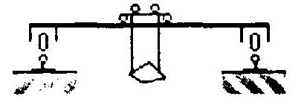
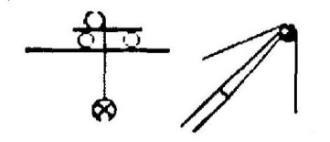
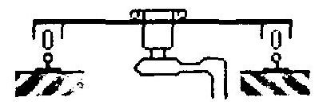
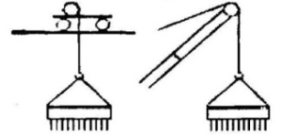
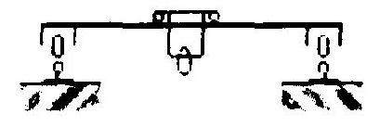
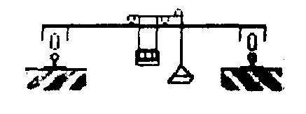
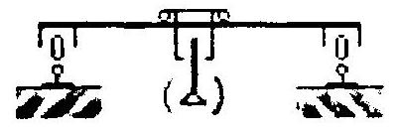
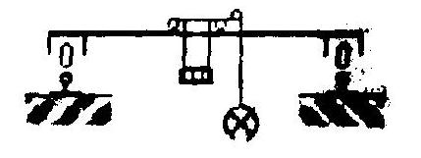
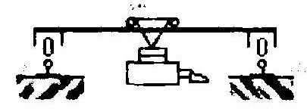
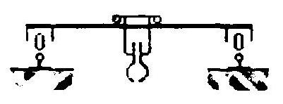
КЛАССИФИКАЦИЯ КРАНОВ ПО ВИДУ ГРУЗОЗАХВАТНОГО ОРГАНА
Кран литейный – кран мостовой, оборудованный механизмами подъема и опрокидывания литейного ковша
Кран крюковой – кран, оборудованный грузозахватным органом в виде крюка
Кран грейферный – кран, оборудованный грузозахватным органом в виде грейфера
Кран посадочный – кран мостовой, оборудованный вращающейся колонной с горизонтальными клещами в нижней ее части для захвата и посадки в печь заготовок
Кран магнитный – кран, оборудованный грузозахватным органом в виде электромагнита
Кран ковочный – кран мостовой, оборудованный приспособлением для подъема, перемещения и поворота поковок
Кран мульдомагнитный – кран мостовой, оборудованный грузозахватным органом в виде электромагнита и приспособлением для перемещения мульд
Кран для раздевания слитков (стрипперный) – кран мостовой, оборудованный клещевым захватом и предназначенный для выталкивания слитков из изложниц
Кран мульдогрейферный – кран мостовой, оборудованный грузозахватным органом в виде грейфера и приспособлением для перемещения мульд
Кран колодцевый – кран мостовой, оборудованный клещевым захватом и предназначенный для обслуживания колодцевых печей
Кран мульдозавалочный – кран мостовой, оборудованный хоботом для захвата мульд
Кран штыревой – кран мостовой, оборудованный захватом для извлечения штырей из электролизеров
Кран с траверсой – кран мостовой, оборудованный траверсой, предназначенной для транспортировки длинномерных грузов

Slide 67
КЛАССИФИКАЦИЯ КРАНОВ ПО ВИДУ ХОДОВОГО УСТРОЙСТВА
Краны по виду ходового устройства
Кран на гусеничном ходу - кран, снабженный для передвижения гусеницами
Кран катковый -
край, установленный на стальных или литых резиновых катках
Кран на колесном ходу -
кран, снабженный для передвижения колесами
Кран автомобильный
кран, установленный на автомобильном шасси
Кран рельсовый -
кран, передвигающийся по рельсовому крановому пути
Кран короткобазовый-
кран, установленный на короткобазовом шасси
Кран пневмоколесный
кран, установленный на пневмоколесном шасси
Кран на специальном шасси - кран, установленный на специальном шасси автомобильного типа

Slide 68
Классификация кранов по виду привода
Краны по виду привода
Кран электрический -
кран с электрическим приводом механизмов
Кран гидравлический
кран с гидравлическим приводом механизмов
Кран механический – кран с механическим приводом механизмов

Slide 69
КАБЕЛЬНЫЕ КРАНЫ
Основными элементами кабельного крана являются мачты (опоры), закрепленные растяжками. Кран имеет четыре мачты (опоры)
Опоры (стационарные или передвижные) соединены стальным несущим канатом, по которому тяговым канатом перемещаются грузовые тележки
Грузовые тележки перемещаются на катках по несущим канатам при помощи канатно-блочной системы с приводом от трехбарабанной лебедки
Грузоподъемные органы тележек приводятся в движение также канатно-блочной системой и полиспастами
Лебедка установлена в створе двух мачт. Грузоподъемность крюковых и грейферных кранов 3...25 т, для штучных грузов - 100..150 т
Кабельный кран
1 - мачты-опоры, 2 - несущий канат 3 - грузоподъемный канат, 4 - грузовая тележка,
5 - тяговый канат, 6 - растяжки; 7 - полиспаст для натяжения несущего каната

Slide 70
КОЗЛОВЫЕ КРАНЫ
Кран козловой предназначен для выполнения погрузо-разгрузочных работ на открытых складах промышленных предприятий, погрузочных площадках, обслуживаемых автотранспортом, железнодорожным транспортом и т.п.
Кран козловой не предназначен для работы над местами складирования горючих и взрывчатых веществ
Конструктивно козловой кран выполнен в виде передвижного моста (ригеля), установленного на высоких опорах - козлах, по которому перемещается грузовая тележка. В качестве грузозахватного органа используют крюк, грейфер или магнит
Кран козловой общего назначения
1 - механизм передвижения
крана, 2 - жесткая и гибкая опоры крана 3 - кабина управления; 4 - мост крана; 5 - грузовая тележка
Кран козловой самомонтирующийся-1 - механизм передвижения крана, 2 - жесткая и гибкая опоры крана; 3 - кабина управления, 4 - мост крана; 5 - грузовая тележка

Slide 71
МОСТОВЫЕ КРАНЫ-ПЕРЕГРУЖАТЕЛИ
Мостовые краны-перегружатели предназначены для обслуживания открытых складов насыпных грузов. Они снабжены специальными грузозахватными приспособлениями - грейферами
Кран-перегружатель коробчатой конструкции
1 - жесткая опора;2 - мост крана,
3 - гибкая опора;4 - ленточный питатель;5 - грейферная тележка;
6 – токосъемник,7 - механизм передвижения крана
Кран-перегружатель трубчатой конструкции
1 - опоры крана;2 - мост крана;3 - грейферная тележка,
4 - ремонтное помещение;5 - механизм передвижения крана

Slide 72
БАШЕННЫЕ КРАНЫ
Башенными кранами называют полноповоротные краны со стрелой, шарнирно закрепленной в верхней части вертикально расположенной башни
Эти краны предназначены для механизации строительно-монтажных работ при возведении различных зданий и сооружений, на погрузочно-разгрузочных площадках, складах и базах
Кран выполняет следующие движения: подъем груза, изменение вылета стрелы, поворот и передвижение по подкрановым путям. Сочетание этих движений позволяет подавать кран в любую точку строящегося здания, обслуживать территорию склада. разгружать материалы и оборудование с транспортных средств
Башенный кран
1 - крюковая подвеска; 2 - грузовая тележка; 3 - стрела; 4 - противовес; 5 - грузовая лебедка; 6 - кабина машиниста; 7 - башня; 8 - поворотно-опорное устройство; 9 - балласт; 10 - опорная часть

Slide 73
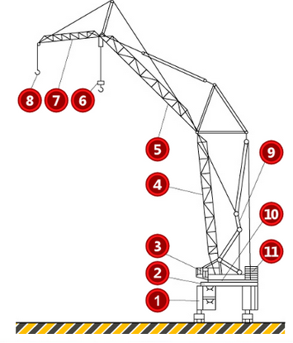
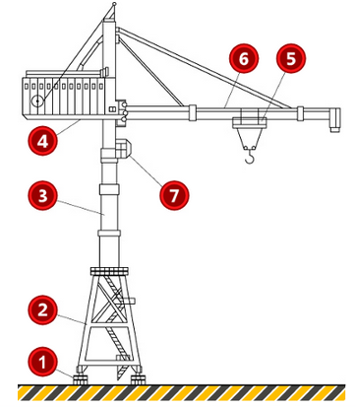
РАЗНОВИДНОСТИ БАШЕННЫХ КРАНОВ
Каждой модели крана соответствует буквенное обозначение: КБ - кран башенный: КБМ - кран башенный модульной системы: КБГ - кран башенный для гидротехнического строительства: КБР - кран башенный, используемый для ремонтных целей: КБС -самоподъемные краны для монтажа высотных зданий
Кран башенный решетчатой
конструкции
1 - механизмы передвижения крана;2 - портал; 3 - кабина механизмов,4 - башня,5 - консоль с противовесом;6 - стрела крана
Кран башенно-стреловой
1 - механизмы передвижения крана; 2 - опорно-поворотное устройство;3 - поворотная платформа,4 - стрела;5 - маневровый клюв;
6 - грузовой блок основного подъема;7 - грузовой блок вспомогательного подъема,
8 - установочный клюв,
9 - стреловой полиспаст;
10 - кабина управления'
11 - установка противовеса
Кран башенный трубчатой конструкции
1 - механизмы передвижения крана;2 - портал;3 - башня;4 - консоль крана;5 - грузовая тележка; 6-стрела крана,7 - кабина управления

Slide 74
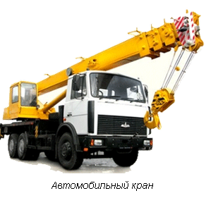
СТРЕЛОВЫЕ САМОХОДНЫЕ КРАНЫ
Стреловой кран представляет из себя поворотный кран, у которого стрела или башенно-стреловое оборудование закреплены на поворотной платформе, размещенной непосредственно на ходовой части
Стреловые самоходные краны делятся на:
• пневмоколесные;
• гусеничные:
• автомобильные:
• на специальном шасси (автомобильного типа)
Автомобильные, пневмоколесные, на специальном шасси и гусеничные краны различаются между собой лишь типом движителя (ходовым устройством), в остальном они имеют общую классификационную характеристику
Стреловые самоходные краны предназначены для подачи строительных конструкций и материалов на строящиеся объекты, а также для механизации погрузочно-разгрузочных работ
Стреловое оборудование крана может быть выполнено в виде основной стрелы, башенно-стрелового оборудования или стрелового оборудования с гуськом

Slide 75
УСТРОЙСТВО СТРЕЛОВЫХ САМОХОДНЫХ КРАНОВ
В стреловых кранах различают две основные части -неповоротную и поворотную
Неповоротная часть включает в себя ходовую раму и ходовое устройство. Эта часть представляет собой основную опору, обеспечивающее устойчивое положение крана и возможность его перемещения по основанию
своим ходом
Поворотная часть включает в себя сварную раму, на которой смонтирована силовая установка, механизмы поворота, подъема, выдвижения стрелы, лебедки, крепится рабочее оборудование, кабина машиниста с пультом управления
Поворотная рама с помощью опорно-поворотного устройства, соединяется с ходовой рамой. Такая конструкция соединения поворотной рамы с ходовым устройством дает возможность рабочему оборудованию вращаться вокруг вертикальной оси крана в любую сторону и на любой угол
Стреловый самоходный кран на гусеничном шасси

Slide 76
УСТРОЙСТВО СТРЕЛОВЫХ САМОХОДНЫХ КРАНОВ
Автомобильный кран:
1 – стрела; 2 – крюковая подвеска; 3 – стойка стрелы; 4 – кабина крановщика; 5 – поворотная рама; 6 -опорно-поворотное устройство; 7 – подпятник; 8 – механизм блокировки рессор заднего моста шасси; 9 – неповоротная рама; 10 – облицовка; 11 – выносная опора; 12 – шасси автомобиля.

Slide 77
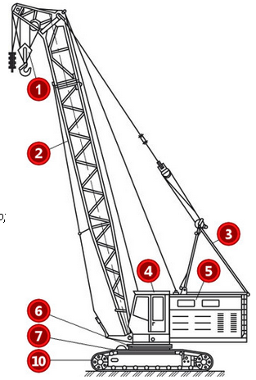
УСТРОЙСТВО СТРЕЛОВЫХ САМОХОДНЫХ КРАНОВ
1 - крюковая подвеска;
2 - стрела;
3 - стойка стрелы;
4 - кабина крановщика;
5 - поворотная рама;
6- опорно-поворотное устройство
7 - неповоротная рама;
8 - выносная опора;
9 - пневмоколесное шасси;
10 - гусеничное шасси
Пневмоколесный кран
Гусеничный кран

Slide 78
Содержание руководства по эксплуатации грузоподъемного крана
Руководство по эксплуатации крана разрабатывается в соответствии с ГОСТ 2.601 -2006 "Единая система конструкторской документации. Эксплуатационные документы"
В руководстве по эксплуатации наряду с другими требованиями должны быть указаны:
периодичность и перечень работ по техническому обслуживанию и ремонту узлов, механизмов и приборов безопасности;
регулировочные характеристики приводов и допустимые значения просадки грузов при пуске;
перечень быстроизнашивающихся деталей и допуски на их износ;
указания по приведению крана в безопасное положение в нерабочем состоянии;
нормы браковки канатов;
другие указания по обслуживанию и эксплуатации крана с учетом специфики его конструкции
возможные повреждения металлоконструкции и способы их устранения;
порядок проведения технического освидетельствования;
критерии предельного состояния крана для отправки его в капитальный ремонт;
способы проверки приборов безопасности, способы регулировки тормозов, срок службы крана;
требования безопасности в аварийных ситуациях (в том числе в случае прекращения энергоснабжения крана или выхода из строя его систем при наличии груза на крюке)

Slide 79
ТОРМОЗА
Механизмы подъема груза и изменения вылета должны быть снабжены тормозами нормально закрытого типа, автоматически размыкающимися при включении привода
У грейферных двухбарабанных лебедок с раздельным электрическим приводом тормоз должен быть установлен на каждом приводе
При срабатывании электрической защиты или выключении электрического тока тормоз должен автоматически замыкаться даже в том случае, когда педаль (кнопка) нажата
Тормоза на механизмах передвижения кранов (тележек) устанавливаются, если:
кран предназначен для работы в помещении и передвигается
по крановому пути, уложенному на полу
кран предназначен для работы на открытом воздухе
кран предназначен для работы в помещении на крановом пути
и передвигается со скоростью более 32 м/мин

Slide 80
ТОРМОЗА
Тормоза на механизмах поворота устанавливаются на всех кранах, работающих на открытом воздухе, а также на кранах, работающих в помещении
Тормоза механизмов передвижения и поворота кранов (за исключением механизмов передвижения стреловых кранов, а также механизмов поворота башенных, стреловых с башенно-стреловым оборудованием и портальных кранов) должны быть нормально закрытого типа, автоматически размыкающимися при включении привода
На стреловых кранах, механизм передвижения которых оборудован управляемым тормозом нормально открытого типа, должен устанавливаться стояночный тормоз
На механизмах поворота башенных, стреловых с башенно-стреловым оборудованием и портальных кранов допускается устанавливать управляемые тормоза нормально открытого типа. В этом случае тормоз должен иметь устройство для фиксации его в закрытом положении. Такое устройство может быть установлено на рычагах или педалях управления тормозом
Колодочные, ленточные и дисковые тормоза
сухого трения должны - быть защищены от
прямого попадания влаги или масла на
тормозной шкив, ленту, диск

Slide 81
ВИДЫ ТОРМОЗОВ
Тормоза, применяемые на кранах, можно классифицировать по
следующим признакам:
по конструкции
ленточные, колодочные, дисковые и конусные
по способу действия
нормально закрытые (замкнутые) и нормально открытые (разомкнутые)
по способу управления
управляемые и автоматически действующие

Slide 82
У ленточных тормозов торможение осуществляется трением гибкой стальной ленты по поверхности тормозного шкива. Для повышения коэффициента трения лента обшивается фрикционным материалом. В качестве замыкающего устройства в ленточных тормозах используется пружина, а в качестве привода -гидротолкатели или электромагниты
В дисковых тормозах торможение осуществляется за счет прижатия дисков, вращающихся вместе с валом механизма, к неподвижным дискам. Осевая сила, сжимающая диски, может создаваться усилием пружины, силой тяжести груза или усилием человека, прилагаемым посредством рычажной или гидравлической системы
Конусные тормоза по принципу торможения аналогичны дисковым: тормозной момент в них создается за счет трения конуса, вращающегося вместе с валом механизма, прижимаемого сжатой пружиной к неподвижной конической втулке
Виды тормозов
Колодочные тормоза состоят из двух колодок, прикрепляемых к тормозным рычагам, которые под действием замыкающего устройства (сжатой пружины, веса груза) плотно накладываются на цилиндрическую поверхность тормозного шкива. Растормаживающим устройством в колодочных автоматических тормозах может служить электрогидротолкатель или электромагнит

Slide 83
ИЗГОТОВЛЕНИЕ КАНАТОВ
Стальные канаты изготовляют из высокопрочной проволоки диаметром преимущественно от 0,4...0,5 до 1,8 мм, с разрывным усилием 1400...2000 МПа. Срок работы каната зависит от его конструкции, а также от отношения его диаметра к диаметру огибаемого им барабана или блока механизма (полиспаста)
Рекомендуется, чтобы диаметр барабана или блока был больше диаметра каната в 16 раз или более. Стальные канаты, используемые на монтажных работах, имеют одинарную, двойную или тройную свивку
Стальные канаты, применяемые в качестве грузовых, стреловых, вантовых, несущих, тяговых, монтажных, должны соответствовать государственным стандартам. Марка, тип и конструкция каната должны соответствовать нормативным документам
Стальной канат двойной свивки: 1 - сердечник; 2 - канат, 3 - прядь; 4 - проволока; 5 - внутренний слой каната

Slide 84
Крепление канатов к механизмам подъема и их деталям
Марка, тип и конструкция каната должны соответствовать нормативным документам
Крепление и расположение канатов на кранах должны исключать возможность спадания их с барабанов или блоков и перетирания вследствие соприкосновения с элементами металлоконструкций или с канатами других полиспастов
Петля на конце каната при креплении его на крюке, а также петля стропа, сопряженная с кольцами, крюками или другими деталями, должны быть выполнены:
с применением коуша с заплеткой свободного конца каната или установкой зажимов;
с применением стальной кованой, штампованной, литой втулки с закреплением клином;
путем заливки легкоплавким сплавом;
другим способом в соответствии с нормативными документами
Применение сварных втулок не допускается (кроме крепления конца каната во втулке электрической тали)

Slide 85
Крепление канатов к механизмам подъема и их деталям
Корпуса, втулки и клинья не должны иметь острых кромок, о которые может перетираться канат
Клиновая втулка и клин должны иметь маркировку, соответствующую диаметру каната
Крепление каната к барабану должно производиться надежным способом, допускающим возможность замены каната
В случае применения прижимных планок их должно быть не менее двух
Длина свободного конца каната от прижимной планки на барабане должна составлять не менее двух диаметров каната
Расположение конца петли каната под прижимной планкой или на расстоянии от планки, составляющем менее трех диаметров каната, не разрешается

Slide 86
Крепление канатов к механизмам подъема и их деталям
Виды концевых креплений каната:
Заплетка Обжимная втулка
Коушный разъемный захват Заливка

Slide 87
Крепление канатов к механизмам подъема и их деталям
Виды концевых креплений каната:
Винтовые зажимы Цанговый захват
Клиновая втулка Прижимные планки

Slide 88
КАНАТНЫЕ БАРАБАНЫ
Канатные барабаны служат для наматывания на них каната, несущего грузозахватный орган
Барабан представляет собой чугунный или стальной цилиндр, насаженный на стальной вал, один конец которого соединен с редуктором, а второй находится в подшипнике
На барабане делаются спиральные канавки полукруглого сечения, в которые укладывается канат при подъеме груза. Радиус канавки (во избежание преждевременного износа каната) должен превышать радиус каната на 5%
Канатный барабан:
1 - шпонка;
2 - отверстие для крепления каната; 3 - вал; 4 - барабан

Slide 89
КАНАТНЫЕ БАРАБАНЫ ТРЕБОВАНИЯ К БАРАБАНАМ:
Канатоемкость барабана должна быть такой, чтобы при наинизшем возможном положении грузозахватного органа на барабане оставались навитыми не менее полутора витков каната или цепи, не считая витков, находящихся под зажимным устройством;
Барабаны под однослойную навивку каната должны иметь нарезанные по винтовой линии канавки. У грейферных кранов при однослойной навивке каната на барабан и у специальных кранов, при работе которых возможны рывки и ослабление каната, барабаны должны иметь канавку глубиной не менее половины диаметра каната либо снабжаться устройством, обеспечивающим правильную укладку каната или контроль положения каната на барабане (канатоукладчиком);
Применение гладкого барабана допускается в тех случаях, когда по конструктивным причинам необходима многослойная навивка каната на барабан, а также при навивке на барабан цепи;
Гладкие барабаны и барабаны с канавками, предназначенные для многослойной навивки каната, должны иметь реборды с обеих сторон барабана. Барабаны с канавками, предназначенные для однослойной навивки двух ветвей каната, ребордами могут не снабжаться, если ветви навиваются от краев барабана к середине. При навивке на барабан с канавками одной ветви каната реборда может не устанавливаться со стороны крепления каната на барабане;

Slide 90
КАНАТНЫЕ БАРАБАНЫ ТРЕБОВАНИЯ К БАРАБАНАМ:
Допускается применение безребордных барабанов электрических талей, снабженных устройством, исключающим сход каната с барабана (канатоукладчиком);
Реборды барабанов для канатов должны возвышаться над верхним слоем навитого каната не менее чем на два его диаметра, а для цепей - не менее чем на ширину звена цепи;
При многослойной навивке каната на барабан должна быть обеспечена правильная укладка каждого слоя каната;
При применении сдвоенного полиспаста должен быть установлен уравнительный блок или балансир.

Slide 91
ГРУЗОЗАХВАТНЫЕ ОРГАНЫ. ОБЩИЕ СВЕДЕНИЯ
Грузозахватные органы
КРЮКИ
ГРЕЙФЕРЫ
ГРУЗОВЫЕ ЭЛЕКТРОМАГНИТЫ

Slide 92
ГРУЗОВЫЕ КРЮКИ
По способу изготовления:
• крюки кованые;
• крюки штампованные;
• крюки пластинчатые
По конструкции:
• крюки однорогие;
• крюки двурогие
Крюк однорогий Крюк двурогий
Крюк имеет зев. размеры которого должны быть достаточными для помещения в нем съемных грузозахватных приспособлений и тары

Slide 93
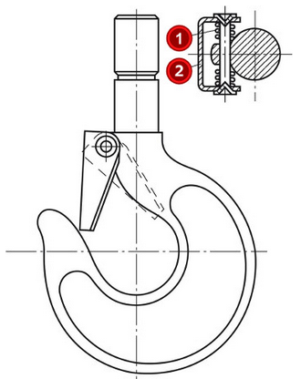
ГРУЗОВЫЕ КРЮКИ
Чтобы предотвратить самопроизвольное выпадение съемного приспособления грузозахватного устройства из зева крюка, его снабжают предохранительным замыкающим устройством
Такими устройствами не снабжают крюки портальных кранов, работающих в морских портах, кранов, транспортирующих расплавленный металл или жидкий шлак, а также крюки, на которые навешивают груз с помощью гибких грузозахватных устройств
Предохранительные замыкающие устройства могут быть выполнены в виде пружинных или самоопускающихся защелок, предотвращающих самопроизвольное выпадение съемного захватного приспособления
Предохранительными устройствами должны оборудоваться в обязательном порядке крюки грузоподъемных кранов, работающих на монтаже или при транспортировке грузов в контейнерах, бадьях и другой таре, а также при работе с жесткими стропами, захватами
Крюк с замком пружинного замыкания:
1 - пружина; 2 - защелка

Slide 94
ГРУЗОВЫЕ КРЮКИ
Крюки для кранов грузоподъемностью свыше 3 т. за исключением крюков специального исполнения, должны быть установлены на упорных подшипниках качения
Крепление кованого и/или штампованного крюка грузоподъемностью более 5 т, а также вилки пластинчатого крюка в траверсе должно исключать самопроизвольное свинчивание гайки крепления крюка, для чего она должна быть укреплена стопорной планкой. Иные способы стопорения гайки допускаются в соответствии с нормативными документами
Обозначения на крюках должны наноситься в соответствии с действующей нормативной документацией. В тех случаях, когда пластинчатый крюк подвешивается к траверсе при помощи вилки, маркировка на вилке должна быть такой же, как на крюке
Грузовые крюки специального исполнения должны снабжаться паспортом с указанием организации-изготовителя, заводского номера крюка, его грузоподъемности и материала, из которого он изготовлен
Крюки с предохранительными устройствами: а - с предохранительной планкой; б - с предохранительной скобой; в - с поворотным козырьком, г - с предохранительной пружиной и установкой крюка в проушине

Slide 95
ГРУЗОВЫЕ ЭЛЕКТРОМАГНИТЫ
Грузовые электромагниты применяются для подъема и перемещения стальных и чугунных плит, болванок, слитков, скрапа, рельсов, труб, листовой стали и т.п.
По конструкции грузовые электромагниты делятся на электромагниты с катушками, заключенными в корпусе, и электромагниты с катушками, не заключенными в корпусе. Конструкция электромагнитов с катушками, заключенными в корпусе, позволяет использовать их на открытом воздухе без сокращения сроков службы
Корпус электромагнита должен обладать высокой прочностью и противостоять ударам, возникающим при падении его на груз, а также ударам притягивающих грузов
Примеры грузоподъемных электромагнитов

Slide 96
ГРЕЙФЕРЫ
В соответствии с ГОСТ 24599-87 "Грейферы канатные для навалочных грузов. Общие технические условия" грейферы классифицируются по:
1. Грузоподъемности крана, для которого предназначен грейфер
2. Конструктивному исполнению:
двухчелюстные (обычные штанговые, обычные клещевые, подгребающие, регулируемые);
многочелюстные
3. Числу канатов:
одноканатные;
двухканатные;
четырехканатные
4. Ориентации двухчелюстного четырехканатного грейфера относительно канатов крана:
с продольным раскрыванием:
с поперечным раскрыванием
5. Приспособленность для разгрузки вагонов:
предназначенные для разгрузки вагонов:
не предназначенные для разгрузки вагонов
6. Характеру черпания:
обычные:
подводные

Slide 97
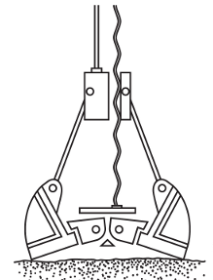
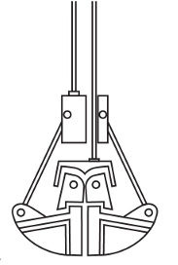
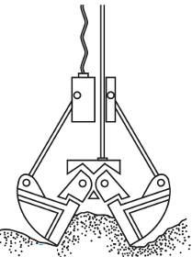
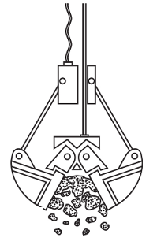
ГРЕЙФЕРЫ
Принцип действия грейфера:
1. При ослаблении натяжения канатов траверса опускается под действием собственного веса, вследствие чего челюсти раскрываются, в таком виде грейфер опускается на груз.
3. При этом траверса приближается к головке, челюсти закрываются и захватывают груз, после чего производится его подъем.
2. Затем производят натяжение каната краном.
4. Для разгрузки и опускания грейфера на землю челюсти раскрываются, и груз высыпается.

Slide 98
ГРЕЙФЕРЫ
Конструкция грейфера с канатными механизмами подъема или замыкания должна исключать его самопроизвольное раскрытие и выход канатов из ручьев блоков. Грузоподъемность грейфера должна быть подтверждена расчетом с учетом коэффициента заполнения грейфера и максимальной плотности перегружаемого материала
Грейфер должен быть снабжен табличкой с указанием организации-изготовителя, номера, объема, собственной массы, вида материала, для перевалки которого он предназначен, и наибольшей допустимой массы зачерпнутого материала
Требования к другим грузозахватным органам, подвешенным непосредственно на канатах и являющимся частью кранов (траверсам, вилам, спредерам, управляемым захватам для металлопроката, бревен, труб и пр.). должны быть изложены в технических условиях на эти краны
Грейферы: а - двухчелюстной для сыпучих материалов. б - двухчелюстной для круглых длинномерных грузов (бревен, труб),
в - многочелюстной для кусковых и других материалов

Slide 99
ВЫБОР СТРОПА
К расчету натяжения стропа
Грузоподъемность стропов общего назначения рассчитывается при угле между ветвями 90⁰ за исключением кольцевых и одноветвевых стропов, грузоподъемность которых дается при вертикальном положении. При использовании в строповке кольцевых и одноветвевых стропов в наклонном положении необходимо на их грузоподъемность вводить поправочный коэффициент в зависимости от угла наклона
Коэффициент определяется косинусом угла, образуемого между наклонной ветвью стропа и вертикалью. При 15⁰, 30⁰, 45⁰ коэффициент соответственно равен 0,966; 0.866; 0,707
Пример. Два кольцевых стропа, каждый грузоподъемностью по 5 т, наклонены к вертикали под углом 45⁰, следовательно, несущая способность каждого стропа будет равна
5 тс × 0,707=3,535 тс
При массе груза Q (т) натяжение S(т) в каждой ветви определяют по формуле;
где n-число ветвей:
а - угол наклона ветви к вертикали

Slide 100
АППАРАТЫ УПРАВЛЕНИЯ
Кнопочные аппараты предназначенные для реверсивного пуска механизма должны иметь
электрическую блокировку, исключающую подачу напряжения на реверсивные аппараты при одновременном нажатии на обе кнопки. Аппараты для управления с пола должны иметь устройство для самовозврата в нулевое положение, при этом работа механизма возможна только при непрерывном нажатии на кнопку или удержании рукоятки в рабочем положении
На грузоподъемных машинах применяются различные пульты управления и кнопочные посты. Пульты управления используются на грузоподъемных кранах, управляемых из кабин. Для кранов, управляемых с пола, используют кнопочные посты управления.
Башенные краны для безопасного выполнения их монтажа и испытаний снабжаются выносным пультом управления.
Аппараты управления должны быть выполнены и установлены
таким образом, чтобы управление было удобным и не затрудняло наблюдение за грузозахватным органом и грузом. Направление перемещения рукояток и рычагов должно по возможности соответствовать направлению движений механизмов.
Условные обозначения
направлений вызываемых движений должны быть указаны на аппаратах управления и сохраняться в течение срока их эксплуатации.

Slide 101
КАБИНА УПРАВЛЕНИЯ
На грузоподъемных кранах в зависимости от условий работы применяются открытые, закрытые, панорамные или малогабаритные кабины. Кабины могут быть установлены неподвижно или перемещаться вместе с грузовой тележкой (или на своей собственной тележке) вдоль пролета крана, или находиться вне крана, например, на стене здания
Кабина управления и пульт управления краном должны быть расположены так, чтобы крановщик мог наблюдать за зацепкой груза, а также за грузозахватным органом и грузом в течение полного цикла работы крана
Унифицированная выносная кабина для кранов:
а - низких, б - высоких; 1 - кресло, 2 - командоконтроллеры; 3 - стеклоочистители; 4 - боковое окно;5 - открывающееся лобовое окно фонаря, 6 - верхняя проушина крепления кабины, 7 - дверь, 8 - заднее окно;9 - окно двери; 10 - нижняя проушина крепления кабины. 11 - кузов кабины; 12 - фонарь, 13 - педали управления;14 - нижние глухие панели с выступами для ног; 15-поручень; 16 - боковой щиток; 17-рычаг

Slide 102
КАБИНА УПРАВЛЕНИЯ
Кабина крана стрелового типа должна быть расположена так, чтобы при нормальной работе крана с минимальным вылетом исключалась возможность удара груза о кабину. Располагать механизмы крана непосредственно над кабиной крана не допускается
Кабины мостового и передвижного консольного кранов должны быть расположены под галереей моста (консоли) и сообщаться с ней лестницей
У кранов мостового типа допускается подвешивать кабину к раме грузовой тележки. В этом случае выход из кабины на галерею моста должен осуществляться через настил тележки или по наружной огражденной лестнице
Кабина кранов мостового типа должна быть подвешена со стороны, противоположной той, на которой расположены главные троллейные провода. Кабина кранов, предназначенных для работы на открытом воздухе, должна иметь сплошное ограждение со всех сторон и сплошное верхнее перекрытие, защищающее крановщика от воздействия неблагоприятных метеорологических факторов
Выносная кабина крана

Slide 103
БАЛЛАСТЫ И ПРОТИВОВЕСЫ
Схемы размещения балласта и противовеса на кранах:
а, б е, ж - с неповоротной башней, в г- с поворотной башней, д - положение противовеса при поднятой стреле
Составные части противовеса и балласта должны быть закреплены или заключены в кожух для предохранения их от падения и для исключения возможности изменения установленной массы
В случае применения в качестве противовеса или балласта мелкого штучного груза он должен быть помещен в металлический ящик. Ящик должен быть выполнен так, чтобы исключалось попадание в него атмосферных осадков и выпадение груза
Применять для противовеса или балласта песок, гравий, щебень не разрешается. На кранах стрелового типа в качестве противовеса или балласта должны быть предусмотрены инвентарные маркированные грузы, изготовление и укладка которых должны производиться по чертежам предприятия-изготовителя крана
Передвижные противовесы должны перемещаться автоматически с изменением вылета или иметь хорошо видимый указатель положения противовеса в зависимости от вылета
1 - противовес, 2 - балласт 3 - цепь; 4 – направляющие; 5 - канат подвески противовеса; 6 - стрела; 7 - тяга

Slide 104
УСТАНОВКА КРАНОВ
Установка грузоподъемных кранов в зданиях, на открытых площадках и других участках производства работ должна проводиться в соответствии с руководством (инструкцией) по эксплуатации ПС и требованиями ФНП
Краны должны быть установлены таким образом, чтобы при подъеме груза исключалась необходимость предварительного его подтаскивания при наклонном положении грузовых канатов и имелась бы возможность перемещения груза, поднятого не менее чем на 500 мм выше встречающихся на пути оборудования, штабелей грузов, бортов подвижного состава и т.д.
Стрелы кранов, при их повороте или перемещении, должны также находиться выше встречающихся на пути оборудования и предметов не менее чем на 500 мм
При установке кранов, управляемых с пола или по радио, должен быть предусмотрен свободный проход для рабочего, управляющего краном. Установка кранов, у которых грузозахватным органом является грузовой электромагнит, над производственными или другими помещениями не разрешается
Установка подъемных кранов, перемещаемых по наземным крановым путям

Slide 105
УСТАНОВКА КРАНОВ
Установка кранов над производственными помещениями для подъема и опускания грузов через люк (проем) в перекрытии допускается лишь при расположении одного помещения непосредственно над другим
Люк в перекрытии должен иметь постоянное ограждение высотой не менее 1000 мм со сплошным ограждением понизу на высоту 100 мм с обязательным устройством световой сигнализации (светящаяся надпись), предупреждающей как о нахождении груза над люком, так и об опускании груза, а также с наличием надписей, запрещающих нахождение людей под перемещаемым грузом
Установка подъемных кранов- перемещаемые по надземным крановым путям

Slide 106
УСТАНОВКА КРАНОВ
Установка над производственными помещениями стационарных электрических талей или лебедок для подъема грузов через люк в перекрытии не разрешается. На пути следования крана должно быть исключено нахождение людей; над проезжей частью и над проходами для людей должны быть установлены предохранительные перекрытия (сетка и т.п.), способные выдержать падающий груз
Установка кранов для выполнения строительно-монтажных работ должна производиться в соответствии с проектом производства работ кранами (ППРк). Установка кранов, передвигающихся по крановому пути, в охранной зоне воздушных линий электропередачи должна быть согласована с владельцем линии. Разрешение на такую установку для выполнения строительно-монтажных работ должно храниться вместе с ППРк

Slide 107
УСТАНОВКА КРАНОВ
При необходимости установки стрелового или железнодорожного крана на выносные опоры он должен быть установлен на все имеющиеся выносные опоры
Установка стрелового крана должна производиться на спланированной и подготовленной площадке с учетом категории и характера грунта. Устанавливать кран для работы на свеженасыпанном неутрамбованном грунте, а также на площадке с уклоном, превышающим указанный в паспорте, не разрешается
Под опоры должны быть подложены прочные и устойчивые подкладки в соответствии с эксплуатационной
документацией
Установка стрелового
крана должна производиться так, чтобы при работе расстояние между
поворотной частью крана при любом его положении и строениями, штабелями грузов и другими предметами составляло не менее 1000 мм

Slide 108
УСТАНОВКА СТРЕЛОВЫХ КРАНОВ
Установка стрелового крана должна производиться на спланированной и подготовленной площадке с учетом категории и характера грунта
Устанавливать кран для работы на свеженасыпанном неутрамбованном грунте, а также на площадке с уклоном, превышающим указанный в паспорте, не разрешается. Установка стрелового крана должна производиться так, чтобы при работе расстояние между поворотной частью крана при любом его положении и строениями, штабелями грузов и другими предметами составляло не менее 1000 мм
Установка подъемных кранов вблизи котлованов, откосов и
траншей:
А - расстояние от ближайшей опоры подъемного
крана до основания котлована в случае ненасыпного грунта;
h - глубина котлована

Slide 109
УСТАНОВКА СТРЕЛОВЫХ КРАНОВ

Slide 110
УСТАНОВКА СТРЕЛОВЫХ КРАНОВ
При необходимости установки стрелового или железнодорожного крана на выносные опоры он должен быть установлен на все имеющиеся выносные опоры. Под опоры должны быть подложены прочные и устойчивые подкладки в соответствии с эксплуатационной документацией
Стреловые краны на краю откоса котлована (канавы) должны быть установлены с соблюдением расстояний, указанных в таблице. При глубине котлована более 5 м и при невозможности соблюдения расстояний, указанных в таблице, откос должен быть укреплен в соответствии с ППРк
Минимальное расстояние (м) от основания откоса котлована (канавы) до оси ближайших опор крана при ненасыпанном грунте

Slide 111
Общие сведения о регистрации ОПО, где эксплуатируются грузоподъемные краны
Регистрация ОПО, где эксплуатируются грузоподъемные краны, должна выполняться в соответствии с Правилами регистрации опасных производственных объектов в государственном реестре опасных производственных объектов, утвержденными постановлением Правительства РФ от 24 ноября 1998 г. №1371 и Федеральным законом №116-ФЗ
Регистрации подлежат только те ОПО, где эксплуатируются грузоподъемные краны, подлежащие учету в органах Федеральной службы по экологическому, технологическому и атомному надзору и иных органах, уполномоченных на регистрацию ОПО

Slide 112
РАЗРЕШЕНИЕ НА ПУСК КРАНОВ В РАБОТУ
До пуска в работу грузоподъемного крана на ОПО рассматривается следующий комплект документов:
• разрешение на строительство объектов, для монтажа которых будет установлен кран;
• паспорт крана;
• сертификат (сертификаты соответствия);
• руководство (инструкция) по эксплуатации крана;
• акт выполнения монтажных работ в соответствии с эксплуатационной документацией;
• заключение экспертизы промышленной безопасности в случае отсутствия сертификата соответствия;
• акт сдачи-приемки рельсового пути (для кранов, передвигающихся по рельсам) или документы, подтверждающие соответствие и работоспособность рельсового пути;
• документы, подтверждающие соответствие и работоспособность фундаментов для стационарно установленного башенного крана и строительных конструкций (для рельсовых путей мостовых кранов)

Slide 113
ВЫДАЧА РАЗРЕШЕНИЙ НА ПУСК КРАНОВ В РАБОТУ
Решение о пуске в работу мобильных кранов после перестановки их на новый объект
Выдается специалистом, ответственным за безопасное производство работ, с записью в вахтенном журнале
Решение о пуске в работу кранов, применяемых на ОПО отработавших срок службы при смене эксплуатирующей организации
Решение о пуске в работу после монтажа кранов мостового типа и портального крана с применением сварки
Выдается специалистом, ответственным за осуществление производственного контроля при эксплуатации ПС, на основании решения комиссии

Slide 114
ВЫДАЧА РАЗРЕШЕНИЙ НА ПУСК КРАНОВ В РАБОТУ
Решение о пуске в работу кранов, применяемых на ОПО на которые распространяются требования ФНП перед пуском в работу
Решение о пуске в работу крана после монтажа, вызванного установкой на новом месте, после перестановки на новый объект гусеничных, пневмоколесных и башенных кранов (в том числе быстро монтируемых)
Решение о пуске в работу крана после реконструкции
Решение о пуске в работу после ремонта расчетных элементов или узлов металлоконструкций с применением сварки
Выдается
специалистом, ответственным за
осуществление производственного
контроля при эксплуатации ПС, на
основании положительных
результатов технического
освидетельствования
Специалистом, выдавшим разрешение на пуск в работу гр./кранов, должна быть сделана соответствующая запись в его паспорте, а для кранов, после монтажа, вызванного установкой на новом месте, после перестановки на новый объект гусеничных, пневмоколесных и башенных кранов (в т.ч быстромонтируемых), запись должна быть сделана в вахтенном журнале
Решение о вводе в эксплуатацию грузозахватных приспособлений, тары и специальных съемных кабин и люлек (для подъема и перемещения людей кранами) записывается в специальный журнал учета и осмотра специалистом, ответственным за безопасное производство работ

Slide 115
ТЕМА 4. ТЕХНИЧЕСКОЕ ОСВИДЕТЕЛЬСТВОВАНИЕ И РЕМОНТ ГРУЗОПОДЪЕМНЫХ КРАНОВ
В теме рассматриваются:
Порядок проведения и периодичность технического освидетельствования грузоподъемных кранов.
Статические испытания грузоподъемных кранов.
Нормы браковки канатов.
Нормы браковки различных элементов грузоподъемных кранов.
Техническое обслуживание и ремонт кранов.
Периодичность осмотров съемных грузозахватных приспособлений и тары.
Приказ Ростехнадзора от 12.11.2013 №533 "Об утверждении Федеральных норм и правил в области промышленной безопасности "Правила безопасности опасных производственных объектов, на которых используются подъемные сооружения" (Приказ 533)

Slide 116
ТЕХНИЧЕСКОЕ ОСВИДЕТЕЛЬСТВОВАНИЕ КРАНОВ И ЕГО ЦЕЛЬ
Техническое освидетельствование имеет целью установить, что:
Кран и его установка на месте
эксплуатации соответствуют
требованиям эксплуатационной
документации и ФНП
Кран находится в состоянии,
обеспечивающем его
безопасную работу

Slide 117
ТЕХНИЧЕСКОЕ ОСВИДЕТЕЛЬСТВОВАНИЕ КРАНОВ И ЕГО ЦЕЛЬ
Полное техническое освидетельствование
Осмотр и проверка работы
Статические испытания
Динамические испытания
Испытания на устойчивость
Частичное техническое освидетельствование
При частичном техническом освидетельствовании статические и динамические испытания кранов
не проводятся

Slide 118
Сроки технического освидетельствования грузоподъемных кранов
Краны до пуска в работу должны быть подвергнуты полному техническому освидетельствованию
Объем работ, порядок и периодичность проведения технических освидетельствований определяется руководством (инструкцией) по эксплуатации крана
При отсутствии в руководстве соответствующих указаний освидетельствование кранов проводится согласно ФНП
Краны в течение нормативного срока службы должны подвергаться периодическому техническому освидетельствованию:
Полному - не реже одного раза в 3 года, за исключением редко
используемых кранов (краны для обслуживания машинных залов,
электрических и насосных станций, компрессорных установок, а также
другие краны, используемые только при ремонте оборудования)
Частичному - не реже одного раза в 12 месяцев

Slide 119
СРОКИ ТЕХНИЧЕСКОГО ОСВИДЕТЕЛЬСТВОВАНИЯ КРАНОВ
Редко используемые грузоподъемные краны должны подвергаться полному техническому освидетельствованию не реже одного раза в 5 лет
Внеочередное полное техническое освидетельствование крана должно проводиться после:
монтажа, вызванного установкой крана на новом месте (кроме стреловых и быстро монтируемых башенных кранов)
реконструкции крана
ремонта расчетных металлоконструкции крана с заменой элементов или узлов с применением сварки
установки сменного стрелового оборудования или замены стрелы
капитального ремонта или замены грузовой или стреловой лебедки
замены грузозахватного органа (проводятся только статистические испытания)
замены несущих или вантовых канатов кранов кабельного типа

Slide 120
ОБЩИЕ ТРЕБОВАНИЯ ПРИ ПРОВЕДЕНИИ ТЕХНИЧЕСКОГО ОСВИДЕТЕЛЬСТВОВАНИЯ
Техническое освидетельствование крана должно проводиться специалистом, ответственным за осуществление производственного контроля при эксплуатации ПС, а также при участии специалиста, ответственного за содержание ПС в работоспособном состоянии
Испытания вновь смонтированного крана, имеющего несколько сменных грузозахватных органов, должны быть проведены при проведении технического освидетельствования со всеми грузозахватными органами, включенными в паспорт крана
Для проведения статических и динамических испытаний эксплуатирующая организация должна обеспечить наличие комплекта поверенных испытательных (контрольных) грузов с указанием их фактической массы. Порядок поверки грузов устанавливает эксплуатирующая организация

Slide 121
РАБОТЫ, ПРОВОДИМЫЕ ПРИ ТЕХНИЧЕСКОМ ОСВИДЕТЕЛЬСТВОВАНИИ
При техническом освидетельствовании крана должны быть осмотрены и проверены в работе его механизмы, тормоза, гидро- и электрооборудование, указатели, ограничители и регистраторы
Проверка исправности действия ограничителя грузоподъемности крана стрелового типа должна проводиться с учетом его грузовой характеристики
Кроме того, при техническом освидетельствовании крана должны быть проверены:
состояние металлоконструкций крана и его сварных (клепаных) соединений (отсутствие трещин, деформаций, утонения стенок вследствие коррозии, ослабления клепаных соединений и др.), а также кабины, лестниц, площадок и ограждений;
состояние крюка, блоков:
фактическое расстояние между крюковой подвеской и упором при срабатывании концевого выключателя и остановки механизма подъема;
состояние изоляции проводов и заземления электрического крана с определением их сопротивления:
соответствие чертежу и данным паспорта крана фактически установленной массы противовеса и балласта;
состояние рельсового пути, соответствие его руководству по эксплуатации крана, проекту, а также требованиям ФНП:
соответствие состояния канатов и их крепления требованиям руководства (инструкции) по эксплуатации крана, а также требованиям ФНП:
состояние освещения и сигнализации:
состояние крепления осей и пальцев

Slide 122
РАБОТЫ, ПРОВОДИМЫЕ ПРИ ТЕХНИЧЕСКОМ ОСВИДЕТЕЛЬСТВОВАНИИ
Нормы браковки сборочных единиц, механизмов кранов, стальных канатов и рельсового пути должны быть указаны в руководстве (инструкции) по эксплуатации. При отсутствии в руководстве по эксплуатации кранов соответствующих норм, браковка рельсовых путей и браковка стальных канатов проводятся согласно требованиям приведенным в ФНП

Slide 123
БРАКОВКА КРАНОВОГО ПУТИ
Крановый путь опорных кранов подлежит браковке при наличии следующих дефектов и повреждений:
Трещин и сколов любых размеров
Вертикального, горизонтального или приведенного (вертикального плюс половина горизонтального) износа головки рельса более 15% от соответствующего размера неизношенного профиля
Браковку шпал (или полушпал) наземного кранового пути производят при наличии следующих дефектов и повреждений:
В железобетонных шпалах не должно быть сколов бетона до обнажения арматуры, а также иных сколов бетона на участке
длиной более 250 мм
В деревянных полушпалах не должно быть излома, поперечных трещин глубиной более 50 мм и длиной свыше 200 мм, поверхностной гнили размером более 20 мм под накладками и более 60 мм на остальных поверхностях
В железобетонных шпалах не должно быть сплошных опоясывающих или
продольных трещин длиной более 100 мм с раскрытием более 0,3 мм

Slide 124
БРАКОВКА КРАНОВОГО ПУТИ
Монорельсовый путь подвесных электрических талей и тележек подлежит браковке при наличии:
Трещин и выколов любых размеров
Уменьшения толщины полки
рельса вследствие износа
при одновременном
отгибе полки
(см. рисунок)
Уменьшения ширины пояса
рельса вследствие износа
(см. рисунок)
Схема проведения измерений величин износа и отгиба полки монорельса при проведении его дефектации:
В - первоначальная ширина полки;
- износ полки;
t - толщина стенки;
f₁ - отгиб полки;
δ - первоначальная толщина полки на расстоянии (B-t)/4от края,
δ∆ - уменьшение толщины полки вследствие износа

Slide 125
ДИНАМИЧЕСКИЕ ИСПЫТАНИЯ КРАНА
Динамические испытания крана проводятся грузом, масса которого на 10% превышает его паспортную грузоподъемность, и имеют целью проверку действия ее механизмов и тормозов
При динамических испытаниях кранов (кроме кранов кабельного типа) производятся многократные (не менее трех раз) подъем и опускание груза, а также проверка действия всех других механизмов при совмещении рабочих движений, предусмотренных руководством по эксплуатации крана
У крана, оборудованного двумя и более механизмами подъема, должен быть испытан каждый механизм
Если кран используется только для подъема и опускания груза (подъем затворов на гидроэлектростанции), его динамические испытания не проводятся

Slide 126
ЗАПИСЬ РЕЗУЛЬТАТОВ ТЕХНИЧЕСКИХ ОСВИДЕТЕЛЬСТВОВАНИЙ
Запись в паспорте должна подтверждать, что кран смонтирован и установлен в соответствии с руководством по эксплуатации, с ФНП и выдержал испытания. Результаты технического освидетельствования крана записываются в его паспорт специалистом, ответственным за осуществление производственного контроля при эксплуатации крана, проводившим освидетельствование, с указанием срока следующего освидетельствования
Результаты
технического
освидетельствования
вновь смонтированного
крана
Запись в паспорте должна подтверждать, что кран отвечает требованиям ФНП, находится в работоспособном состоянии и выдержал испытания. Результаты технического освидетельствования крана записываются в его паспорт специалистом, ответственным за осуществление производственного контроля при эксплуатации крана, проводившим освидетельствование, с указанием срока следующего освидетельствования
Результаты периодического
технического
освидетельствования действующего крана
Проведение технического освидетельствования кранов разрешается осуществлять экспертным организациям, а также специализированным организациям, занимающимся деятельностью по ремонту, реконструкции кранов

Slide 127
ТЕМА 5. НАДЗОР И ОБСЛУЖИВАНИЕ
В теме рассматриваются:
Обязанности организаций по обеспечению безопасной эксплуатации грузоподъемных кранов
Требования к специалистам ответственным за осуществление производственного контроля при эксплуатации ПС, работникам занятым на выполнении работ по монтажу (демонтажу), наладке либо ремонту, реконструкции или модернизации в процессе эксплуатации кранов
Подготовка и аттестация ответственных специалистов
Обучение и проверка знаний обслуживающего персонала

Slide 128
ОСНОВНЫЕ НОРМАТИВНЫЕ ПРАВОВЫЕ АКТЫ И НОРМАТИВНО-ТЕХНИЧЕСКИЕ ДОКУМЕНТЫ, РЕКОМЕНДУЕМЫЕ ДЛЯ ИЗУЧЕНИЯ:
Положение об организации работы по подготовке и аттестации специалистов организаций, поднадзорных Федеральной службе по экологическому, технологическому и атомному надзору (РД 03-19-2007), утвержденное приказом Ростехнадзора от 29.01.2007 №37
Положение об организации обучения и проверки знаний рабочих организаций, поднадзорных Федеральной службе по экологическому, технологическому и атомному надзору (РД 03-20-2007), утвержденное приказом Ростехнадзора от 29.01.2007 №37
Приказ Ростехнадзора от 12.11.2013 №533 "Об утверждении Федеральных норм и правил в области промышленной безопасности "Правила безопасности опасных производственных объектов, на которых используются подъемные сооружения" (Приказ 533)
Постановление Правительства РФ от 10.03.1999 №263 "Об организации и осуществлении производственного контроля за соблюдением требований промышленной безопасности на опасном производственном объекте"

Slide 129
НАЗНАЧЕНИЕ ОТВЕТСТВЕННЫХ ЛИЦ ЭКСПЛУАТИРУЮЩИМИ ОРГАНИЗАЦИЯМИ
Ответственные лица:
Для осуществления
производственного контроля
при эксплуатации крана
Специалист, ответственный
за осуществление
производственного контроля
при эксплуатации ПС
Для обеспечения содержания
кранов в работоспособном
состоянии
Специалист, ответственный
за содержание ПС
в работоспособном
состоянии
Для обеспечения
безопасного производства
работ кранами
Специалист, ответственный
за безопасное производство
работ с применением ПС

Slide 130
НАЗНАЧЕНИЕ ОТВЕТСТВЕННЫХ ЛИЦ ЭКСПЛУАТИРУЮЩИМИ ОРГАНИЗАЦИЯМИ
Организация (индивидуальный предприниматель), эксплуатирующая ОПО с грузоподъемным краном должна соблюдать требования руководств (инструкций) по эксплуатации имеющихся в наличии кранов и разработать и утвердить распорядительным актом эксплуатирующей организации инструкции с должностными обязанностями, а также поименный перечень лиц, ответственных за промышленную безопасность в организации из числа ее аттестованных специалистов
Периодическая проверка знаний должностных инструкций и ФНП у специалистов, ответственных за осуществление производственного контроля при эксплуатации ПС, специалистов, ответственных за содержание ПС в работоспособном состоянии, и специалистов, ответственных за безопасное производство работ, должна осуществляться в соответствии с распорядительным актом эксплуатирующей организации и проводиться ее комиссией

Slide 131
Требования к работникам, занятым на выполнении работ по монтажу (демонтажу), наладке либо ремонту, реконструкции или модернизации в процессе эксплуатации кранов
Работники (специалисты, имеющие высшее или среднее специальное образование, и персонал - лица рабочих профессий) должны знать:
- знать схемы и приемы монтажа (демонтажа) кранов пройти проверку знаний и иметь документ подтверждающий квалификацию (удостоверение);
- знать основные источники опасностей в том числе механические электрические гидравлические, а также применять на практике способы защиты от них;
- знать и уметь выявлять визуально-измерительным контролем основные дефекты и повреждения металлических конструкций, механизмов, ограничителей, указателей регистраторов и систем управления ПС;
- знать и уметь выполнять наладочные работы на ПС, заявленных специализированной
организацией для реализации своей деятельности;
- знать и соблюдать требования эксплуатационных документов, касающихся заявленных
видов работ на ПС;
- знать основные схемы строповки грузов (при выполнении обязанности стропальщика) и
методы проведения испытаний ПС;
- знать и уметь применять для выполнения монтажа (демонтажа) ПС такелажные и монтажные приспособления, грузоподъемные механизмы, стропы, соответствующие по грузоподъемности массам монтируемых (демонтируемых) элементов

Slide 132
Требования к работникам, занятым на выполнении работ по монтажу (демонтажу), наладке либо ремонту, реконструкции или модернизации в процессе эксплуатации кранов
Работники (специалисты, имеющие высшее или среднее специальное образование, и персонал - лица рабочих профессий) должны уметь:
уметь применять на практике технологии ремонта и восстановления узлов и деталей ПС, электро- и гидрооборудования, а также ограничителей, указателей, регистраторов и систем управления ПС;
- уметь применять установленный порядок обмена условными сигналами между работником, руководящим монтажом (демонтажом), и остальным персоналом, задействованными на монтаже (демонтаже) ПС

Slide 133
Требования к работникам, занятым на выполнении работ по монтажу (демонтажу), наладке либо ремонту, реконструкции или модернизации в процессе эксплуатации кранов
Работники (специалисты, имеющие высшее или среднее специальное образование, и персонал - лица рабочих профессий) должны обладать:
- обладать документами, подтверждающие прохождение в установленном порядке, профессионального обучения по соответствующим видам деятельности рабочих специальностей (для персонала);
- быть аттестованными в установленном порядке в соответствии с Правилами аттестации сварщиков и специалистов сварочного производства, утвержденными постановлением Федерального горного и промышленного надзора России от 30 октября 1998 г №63, Технологическим регламентом проведения аттестации сварщиков и специалистов сварочного производства, утвержденным постановлением Федерального горного и промышленного надзора России от 25 июня 2002 г №36 (для сварщиков);
- быть аттестованными в установленном порядке (только специалисты) на знание требований ФНП, касающихся заявленных видов работ на ПС;
-быть не моложе 18 лет и не иметь медицинских противопоказаний к выполнению указанных работ

Slide 134
ОБЩИЕ ТРЕБОВАНИЯ ПРИ ПРОИЗВОДСТВЕ РАБОТ ПО ПЕРЕМЕЩЕНИЮ ГРУЗОВ
Краны могут быть допущены к перемещению грузов, масса которых не превышает паспортную грузоподъемность. При эксплуатации крана не должны нарушаться требования, изложенные в его паспорте и руководстве по эксплуатации
Использование управляемого захвата или грейфера для подъема людей или выполнения работ, для которых грейфер не предназначен, запрещено
Перемещение грузов над перекрытиями, под которыми размещены производственные, жилые или служебные помещения, где могут находиться люди, не допускается
Находящиеся в работе краны должны быть снабжены табличками с обозначением заводского номера, паспортной грузоподъемности и даты следующего полного технического освидетельствования
Съемные грузозахватные приспособления и тара, признанные негодными к использованию в работе, в том числе по причине отсутствия необходимой маркировки, а также грузозахватные приспособления с истекшим сроком безопасной эксплуатации (службы) не должны находиться в местах производства работ
Табличка крана

Slide 135
СОДЕРЖАНИЕ ПРОЕКТА ОРГАНИЗАЦИИ СТРОИТЕЛЬСТВА
Условия безопасной работы нескольких кранов и других
механизмов, находящихся на строительной площадке
В Проектах организации строительства (ПОС) с применением грузоподъемных кранов предусматриваются:
Условия установки и работы кранов вблизи откосов котлованов
Обеспечение безопасного расстояния от сетей и воздушных
линий электропередачи, мест движения городского транспорта и пешеходов, а также безопасных расстояний приближения кранов к строениям и местам складирования строительных деталей и материалов
Складские площадки
Соответствие устанавливаемых кранов условиям строительно-монтажных работ по грузоподъемности, высоте подъема и вылету (грузовая характеристика крана), ветровой нагрузки и сейсмичности района установки

Slide 136
ПОДЪЕМ И ПЕРЕМЕЩЕНИЕ ГРУЗОВ НЕСКОЛЬКИМИ КРАНАМИ
При подъеме и перемещении груза несколькими кранами нагрузка, приходящаяся на каждый из них, не должна превышать грузоподъемность крана
Подъем и перемещение груза несколькими кранами разрешается только по ППР или ТК, разработанным специализированной организацией, отвечающей требованиям ФНП
Работа по перемещению груза несколькими кранами при отсутствии маркировки веса груза и схем строповки, производится под непосредственным руководством специалиста ОПО, осуществляющего эксплуатацию крана, ответственного за безопасное производство работ, при этом на него возлагается вся полнота ответственности и возможные риски, связанные с выполнением указанных операций
При совместной работе кранов на строительном объекте расстояние по горизонтали между ними, их стрелами, стрелой одного крана и перемещаемым грузом на стреле другого крана, а также перемещаемыми грузами должно быть не менее 5 м. Это же расстояние необходимо соблюдать при работе кранов различных типов, одновременно эксплуатируемых на строительной площадке. При наложении (в плане) зон обслуживания совместно работающих башенных кранов необходимо, чтобы их стрелы (и соответственно противовесные консоли) были на разных уровнях (однотипные краны должны иметь разное количество секций башни)
Разность уровней балочных (горизонтально расположенных) стрел или противовесных консолей, включая канаты подвески и грузовые канаты, должна быть не менее 1 м (по вертикали). Условия совместной безопасной работы башенных кранов с подъемными стрелами должны быть обязательно приведены в ППР

Slide 137
ТРЕБОВАНИЯ К СХЕМАМ СТРОПОВКИ
Эксплуатирующей организацией должны быть разработаны способы правильной строповки и зацепки грузов, которым должны быть обучены стропальщики
Руководство морских и речных портов обязано обеспечить производство погрузочно-разгрузочных работ с применением кранов по утвержденным им технологическим картам
Эксплуатирующей организацией также должны быть разработаны способы обвязки деталей и узлов машин, перемещаемых кранами во время их монтажа, демонтажа и ремонта, с указанием применяемых при этом приспособлений, а также способов безопасной кантовки грузов, когда такая операция производится с применением крана
Схемы строповки и кантовки грузов и перечень применяемых грузозахватных приспособлений должны быть приведены в технологических регламентах. Перемещение груза, на который не разработаны схемы строповки, должно производиться в присутствии и под руководством специалиста, ответственного за безопасное производство работ с применением ПС
Схемы строповки, графическое изображение способов строповки и зацепки грузов должны быть выданы на руки стропальщикам и крановщикам или вывешены в местах производства работ

Slide 138
ПРИМЕР СХЕМЫ СТРОПОВКИ ГРУЗОВ

Slide 139
ПРАВИЛА СТРОПОВКИ ГРУЗОВ ИЗ ШТАБЕЛЕЙ
Строповку грузов из штабелей (металлопроката, труб, леса и т.п.) производить в следующей последовательности:
на наиболее выступающий конец конструкции, находящейся в верхнем ряду, надевается петля кольцевого стропа, висящего на крюке двух- или четырехветвевого стропа;
стропальщик отходит на безопасное расстояние и дает команду приподнять конец груза на высоту 0,4 -0,5 м;
стропальщик подходит сбоку к приподнятому грузу и подводит под него деревянные подкладки сечением 100×100 мм на расстоянии 1/4 от его концов (при подъеме труб, бревен на подкладке должны быть упоры от раскатывания груза);
стропальщик отходит на безопасное расстояние и дает команду опустить груз на подкладки и ослабить строп (под безопасным расстоянием понимается расстояние до мест, которые находятся за границей опасной зоны при соответствующей высоте подъема. Эти места не должны находиться в опасной зоне от строящегося здания;
стропальщик подходит к грузу и с помощью металлического крюка (из проволоки диаметром 6 мм) подводит кольцевые стропы под груз на расстоянии 1/4 длины груза от его конца, затем снимает первый строп, а подведенные кольцевые стропы затягивает на "удавку" и надевает на крюки двух-или четырекветвевого стропа:
стропальщик дает команду на подъем груза на высоту 20 - 30 см, убеждается в надежности строповки и подает команду на дальнейшее перемещение груза

Slide 140
СТРОПОВКА МЕТАЛЛОПРОКАТА
Строповка металлопроката:
а - бухты проволоки, б - пакет двутавровых балок, в, г - пакеты листовой стали

Slide 141
СКЛАДИРОВАНИЕ МЕТАЛЛОПРОКАТА
Складирование металлопроката:
а - профилированного листа, б – швеллера
Расстояние между штабелями - не менее одного метра

Slide 142
СКЛАДИРОВАНИЕ МЕТАЛЛОПРОКАТА
Складирование металлопроката:
а - мелкосортного металла в стеллажи, б - металлического листа в стеллажи
Расстояние между штабелями - не менее одного метра

Slide 143
СКЛАДИРОВАНИЕ МЕТАЛЛОПРОКАТА
Складирование металлопроката:
а - арматурной сетки в штабели, б - труб малого диаметра (57.. 133 мм);
1 - деревянный настил
Расстояние между штабелями - не менее одного метра

Slide 144
СТРОПОВКА И СКЛАДИРОВАНИЕ ЛЕСОМАТЕРИАЛОВ
Строповка лесоматериалов с помощью траверс:
а - для длинномерных лесоматериалов; б - для короткомерных лесоматериалов;
в - для штабелей пиломатериалов

Slide 145
СТРОПОВКА И СКЛАДИРОВАНИЕ ЛЕСОМАТЕРИАЛОВ
Складирование лесоматериалов:
а - круглый лес, б - укладка пиломатериалов в клетки;
1 - упор; В - длина подкладки, L - длина пиломатериала

Slide 146
СТРОПОВКА И СКЛАДИРОВАНИЕ ЛЕСОМАТЕРИАЛОВ
Складирование лесоматериалов:
а - рядная укладка пиломатериалов; б - сухой брус, шпалы при ручной укладке, В - длина подкладки, L - длина пиломатериала

Slide 147
СТРОПОВКА РАЗЛИЧНОГО ОБОРУДОВАНИЯ
Скоба монтажная
Строповка оборудования:
а - сосуда двумя двухпетлевыми стропами,
б – задвижки двухпетлевым стропом;
в - агрегата двумя двухпетлевыми стропами,
г – цилиндрического резервуара двумя двухпетлевыми стропами,
д - короба двумя двухпетлевыми стропами,
е - детали станка двумя двухпетлевыми
стропами; ж - оборудования в деревянной таре
двумя двухпетлевыми стропами, з - электродвигателя двухпетлевым стропом

Slide 148
ОБЯЗАННОСТИ ЭКСПЛУАТИРУЮЩЕЙ ОРГАНИЗАЦИИ ПРИ ПРОИЗВОДСТВЕ РАБОТ КРАНАМИ
Разработать и выдать на места ведения работ ППР или ТК (в соответствии с указаниями ФНП), схемы складирования грузов, схемы погрузки и разгрузки транспортных средств, в том числе подвижного состава (последнее - при использовании)
Ознакомить (под роспись) с ППР и ТК специалистов, ответственных за безопасное производство работ ПС, крановщиков (операторов), рабочих люльки и стропальщиков
Обеспечить стропальщиков испытанными и маркированными съемными грузозахватными приспособлениями и тарой, соответствующими массе и характеру перемещаемых грузов
Обеспечить проведение проверок работоспособности указателей, ограничителей и регистраторов кранов в сроки, установленные их руководствами (инструкциями) по эксплуатации
Обеспечить вход на мостовые краны и спуск с них через посадочную площадку

Slide 149
ОБЯЗАННОСТИ ЭКСПЛУАТИРУЮЩЕЙ ОРГАНИЗАЦИИ ПРИ ПРОИЗВОДСТВЕ РАБОТ КРАНАМИ
Определить порядок выделения и направления мобильных кранов на объекты, согласно заявкам, с указанием ФИО специалиста, ответственного за производство работ, и стропальщиков
Определить площадки и места складирования грузов, оборудовать их необходимыми технологической оснасткой и приспособлениями (кассетами, пирамидами, стеллажами, лестницами, подставками, подкладками, прокладками и т.п.) и проинструктировать крановщиков и стропальщиков относительно порядка и габаритов складирования
Установить порядок обмена сигналами между машинистами, крановщиками, стропальщиками и рабочими люльки согласно требованиям раздела Система сигнализации при выполнении работ ФНП
Обеспечить соблюдение требований промышленной безопасности смонтированных ПС, находящихся в нерабочем состоянии, при этом ПС должно быть обесточено и приняты меры по предотвращению его угона ветром
Установить порядок приведения крана в безопасное положение в нерабочем состоянии, а также определить порядок действия работников (в том числе покидания опасной зоны) при возникновении аварийных ситуаций на опасном производственном объекте с используемыми кранами

Slide 150
СИГНАЛИЗАЦИЯ МЕЖДУ СТРОПАЛЬЩИКОМ И КРАНОВЩИКОМ
При возведении зданий и сооружений высотой более 36 м должна применяться двусторонняя радио- или телефонная связь
Знаковая сигнализация и система обмена сигналами при радиопереговорной связи должны быть внесены в производственные инструкции для крановщиков и стропальщиков
Рекомендуемая форма стропальщика: жилет и каска - желтого цвета, рубашка – голубого цвета, повязка - красного
Организации, эксплуатирующие краны, должны установить порядок обмена сигналами между стропальщиком и крановщиком

Slide 151
СИГНАЛИЗАЦИЯ МЕЖДУ СТРОПАЛЬЩИКОМ И КРАНОВЩИКОМ
Операция: поднять груз или крюк
Действие: прерывистое движение рукой вверх на уровне пояса, ладонь обращена вверх, рука согнута в локте

Slide 152
СИГНАЛИЗАЦИЯ МЕЖДУ СТРОПАЛЬЩИКОМ И КРАНОВЩИКОМ
Операция: опустить груз или крюк
Действие: прерывистое движение рукой вниз перед грудью, ладонь обращена вниз, рука согнута в локте

Slide 153
СИГНАЛИЗАЦИЯ МЕЖДУ СТРОПАЛЬЩИКОМ И КРАНОВЩИКОМ
Операция: поднять стрелу
Действие: движение вверх вытянутой рукой, предварительно опущенной до вертикального положения, ладонь раскрыта

Slide 154
СИГНАЛИЗАЦИЯ МЕЖДУ СТРОПАЛЬЩИКОМ И КРАНОВЩИКОМ
Операция: опустить стрелу
Действие: движение вниз вытянутой рукой, предварительно поднятой до вертикального положения, ладонь раскрыта

Slide 155
СИГНАЛИЗАЦИЯ МЕЖДУ СТРОПАЛЬЩИКОМ И КРАНОВЩИКОМ
Операция: повернуть стрелу
Действие: движение рукой, согнутой в локте, ладонь обращена в сторону требуемого движения стрелы

Slide 156
СИГНАЛИЗАЦИЯ МЕЖДУ СТРОПАЛЬЩИКОМ И КРАНОВЩИКОМ
Операция: передвинуть кран (мост)
Действие: движение вытянутой рукой, ладонь обращена в сторону требуемого движения

Slide 157
СИГНАЛИЗАЦИЯ МЕЖДУ СТРОПАЛЬЩИКОМ И КРАНОВЩИКОМ
Операция: передвинуть тележку
Действие: движение рукой, согнутой в локте, ладонь обращена в сторону требуемого движения тележки

Slide 158
СИГНАЛИЗАЦИЯ МЕЖДУ СТРОПАЛЬЩИКОМ И КРАНОВЩИКОМ
Операция: стоп (прекратить подъём или передвижение)
Действие: резкое движение рукой вправо и влево на уровне пояса, ладонь обращена вниз

Slide 159
СИГНАЛИЗАЦИЯ МЕЖДУ СТРОПАЛЬЩИКОМ И КРАНОВЩИКОМ
Операция: осторожно (применяется перед подачей какого-либо из перечисленных ранее сигналов при необходимости незначительного перемещения)
Действие: кисти рук обращены ладонями одна к другой на небольшом расстоянии, руки при этом подняты вверх

Slide 160
ПРОИЗВОДСТВО РАБОТ СТРЕЛОВЫМИ КРАНАМИ ВБЛИЗИ ЛИНИИ ЭЛЕКТРОПЕРЕДАЧИ
Производство работ стреловыми кранами на расстоянии менее 30 м от подъемной выдвижной части крана в любом ее положении, а также от груза до вертикальной плоскости, образуемой проекцией на землю ближайшего провода воздушной линии электропередачи, находящейся под напряжением более 42 В, должно производиться по наряду-допуску, определяющему безопасные условия работы
Работа крана вблизи линии электропередачи
При производстве работ в охранной зоне линии электропередачи или в пределах разрывов, установленных Правилами охраны высоковольтных электрических сетей, наряд-допуск выдается только при наличии разрешения организации, эксплуатирующей линию электропередачи
Время действия наряда-допуска определяется организацией, выдавшей наряд. Наряд-допуск должен выдаваться крановщику на руки перед началом работы
Крановщику запрещается самовольная установка крана для работы вблизи линии электропередачи, о чем делается запись в путевом листе

Slide 161
ПРОИЗВОДСТВО РАБОТ СТРЕЛОВЫМИ КРАНАМИ ВБЛИЗИ ЛИНИИ ЭЛЕКТРОПЕРЕДАЧИ
- участок опасной зоны ЛЭП, в
которой запрещается работа грузоподъемных машин, но допускается движение крана поперек ЛЭП
- участок опасной зоны ЛЭП, в
которой запрещается во всех случаях работа грузоподъемных машин, нахождение людей и конструкций крана при передвижении без отключения напряжения
Zox - граница охранной зоны ЛЭП
So - граница опасной зоны ЛЭП
Работа крана вблизи линии электропередачи

Slide 162
ПРОИЗВОДСТВО РАБОТ СТРЕЛОВЫМИ КРАНАМИ ВБЛИЗИ ЛИНИИ ЭЛЕКТРОПЕРЕДАЧИ
Работа крана вблизи линии электропередачи должна производиться под непосредственным руководством специалиста, ответственного за безопасное производство работ с применением ПС, который также должен указать крановщику место установки крана, обеспечить выполнение предусмотренных нарядом-допуском условий работы и произвести запись в вахтенном журнале крановщика о разрешении работы
При работе кранов стрелового типа на действующих электростанциях, подстанциях и линиях электропередачи, если работы с применением кранов стрелового типа ведутся персоналом, эксплуатирующим электроустановки, а машинисты (крановщики, операторы) этих ПС находятся в штате указанных электростанций, подстанций и линий электропередачи, наряд-допуск на работу вблизи находящихся под напряжением проводов и оборудования выдается энергопредприятием (электростанцией, подстанцией и линией электропередачи). При этом должно соблюдаться расстояние от стрелы крана до проводов линии электропередачи, находящейся под напряжением, в соответствие с ФНП
Работа стреловых кранов под неотключенными контактными проводами городского транспорта может производиться при соблюдении расстояния между стрелой крана и контактными проводами не менее 1000 мм при установке ограничителя (упора), не позволяющего уменьшить указанное расстояние при подъеме стрелы

Slide 163
ПРОИЗВОДСТВО РАБОТ СТРЕЛОВЫМИ КРАНАМИ ВБЛИЗИ ЛИНИИ ЭЛЕКТРОПЕРЕДАЧИ
Порядок работы кранов, подъемников (вышек) или кранов-трубоукладчиков вблизи линии электропередачи, выполненной гибким изолированным кабелем, определяется владельцем линии. Выдача наряда-допуска в этом случае не обязательна
При проезде по дорогам под ЛЭП, находящейся под напряжением, подъемные или выдвижные части грузоподъемных машин должны находиться в транспортном положении
Проезд автотранспорта и грузоподъемных кранов вне дорог под проводами ЛЭП следует производить в местах наименьшего провисания проводов, т.е. вблизи опор. Грузоподъемные краны высотой более 4.5 м должны проезжать под ЛЭП только в предусмотренных для этого местах. Скорость движения определяется местными условиями, но не должна превышать 10 км/ч
В темное время суток работа с грузоподъемными машинами допускается только при отключенной ЛЭП и при достаточном освещении рабочих мест

Slide 164
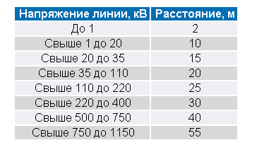
РАБОТА ПОДЪЕМНЫХ КРАНОВ В ОХРАННОЙ ЗОНЕ ВОЗДУШНОЙ ЛИНИИ ЭЛЕКТРОПЕРЕДАЧИ
При производстве работы в охранной зоне линии электропередачи или в пределах разрывов, установленных Правилами охраны высоковольтных электрических сетей, наряд-допуск может быть выдан только при наличии разрешения организации, эксплуатирующей линию электропередачи
Охранная зона вдоль воздушной линии электропередачи согласно ГОСТ 12.1.051-90 устанавливается в виде воздушного пространства над землей, ограниченного параллельными вертикальными плоскостями, отстоящими по обе стороны линии на расстоянии от крайних проводов по горизонтали, указанном в таблице, приведенной ниже

Slide 165
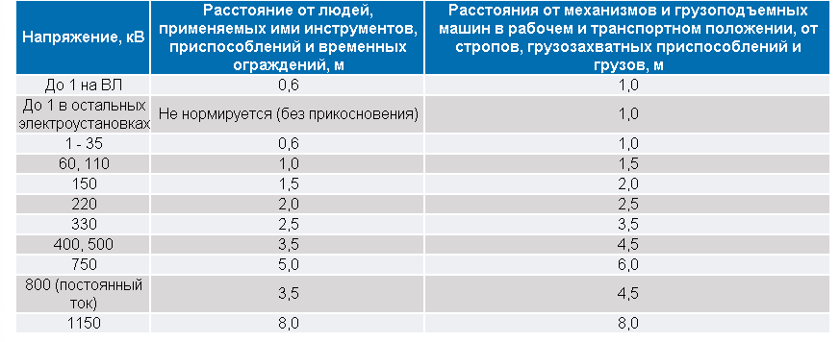
ГРАНИЦЫ ОПАСНЫХ ЗОН ВДОЛЬ ЛИНИИ ЭЛЕКТРОПЕРЕДАЧИ
Опасной зоной вдоль воздушной линии электропередачи, в которой действует опасность поражения электрическим током, является пространство, заключенное между вертикальными плоскостями, отстоящими от крайних проводов, находящихся под напряжением, на соответствующем расстоянии
Границы опасных зон, в пределах которых действует опасность поражения электрическим током, устанавливаются СНиП 12-03-2001 в размерах, указанных в таблице, приведенной ниже

Slide 166
ДОПУСТИМЫЕ РАССТОЯНИЯ ПРИ РАБОТЕ ГРУЗОПОДЪЕМНЫХ МАШИН В ОХРАННОЙ ЗОНЕ ЛЭП, НАХОДЯЩЕЙСЯ ПОД НАПРЯЖЕНИЕМ
При обоснованной невозможности снятия напряжения с воздушной линии электропередачи работу грузоподъемных машин в охранной зоне линии электропередачи разрешается производить при условии выполнения следующих требований:
корпуса машин, за исключением машин на гусеничном ходу, заземляются при помощи инвентарного переносного заземления;
расстояние от подъемной или выдвижной части машины в любом ее положении до ближайшего провода находящейся под напряжением воздушной линии электропередачи должно быть не менее указанного в таблице, приведенной ниже
Напряжение воздушной линии, кВ | Минимальное расстояние, м | Минимально измеряемое расстояние техническими средствами, м
ДО 1 | 1,5 | 1,5
СВЫШЕ 1 до 20 | 2,0 | 2,0
СВЫШЕ 20 до 35 | 2,0 | 2,0
СВЫШЕ 35 до 110 | 3,0 | 4,0
СВЫШЕ 110 до 220 | 4,0 | 5,0
СВЫШЕ 220 до 400 | 5,0 | 7,0
СВЫШЕ 400 до 750 | 9,0 | 10,0
СВЫШЕ 750 до 1150 | 10,0 | 11,0

Slide 168
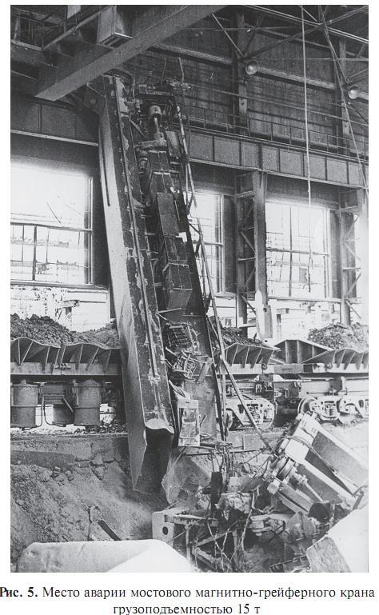
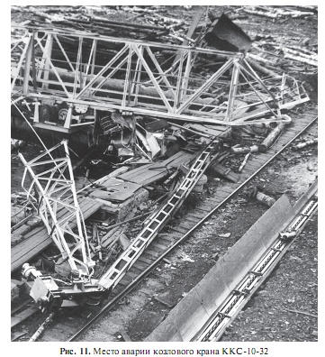

Slide 169
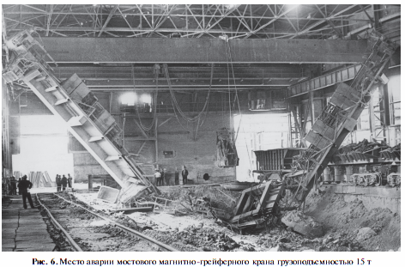

Slide 170
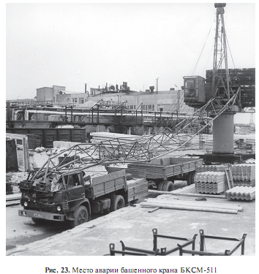
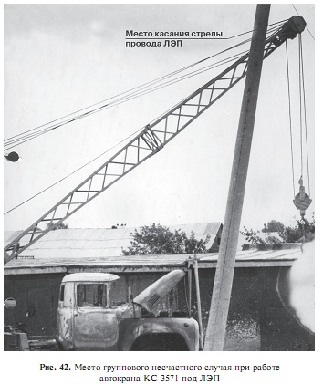

Slide 171
Стропальщики, обслуживающие грузоподъемные краны и имеющие удостоверения об аттестации, должны:
1. знать установленный порядок обмена сигналами с крановщиком;
2. знать безопасные способы строповки или зацепки грузов;
3. уметь определять пригодность к работе канатов, крюка, грузозахватных приспособлений и тары;
4. знать правила безопасного перемещения грузов кранами;
5. знать приемы освобождения от действия электрического тока лиц, попавших под напряжение, и способы оказания им первой помощи;
6. иметь понятие об устройстве обслуживаемого крана и знать его грузоподъемность;

Slide 172
Стропальщики, обслуживающие грузоподъемные краны и имеющие удостоверения об аттестации, должны:
Продолжение
7. уметь подбирать необходимые для работы стропы (по грузоподъемности, числу ветвей, длине и углу наклона ветвей стропа к вертикали) и другие грузозахватные приспособления в зависимости от массы и характера перемещаемого груза;
8. уметь производить правильную обвязку и обладать навыками по правильной подвеске тары на крюк;
9. знать нормы заполнения тары;
10. знать порядок складирования грузов;
11. знать порядок безопасной работы грузоподъемных кранов вблизи линии электропередач.

Slide 173
При выполнении погрузочно-разгрузочных работ стропальщик должен строго придерживаться принятой технологии переработки груза.
Не допускается применять способы, ускоряющие выполнение технологических операций, ведущих к нарушению требований безопасности.
При возникновении в процессе работы каких-либо вопросов, связанных с ее безопасным выполнением, стропальщик должен немедленно обращаться к лицу, ответственному за безопасное производство работ по перемещению грузов кранами.
В случае нарушения Инструкции другими рабочими стропальщик должен предупредить рабочего или сообщить лицу, ответственному за безопасное производство работ по перемещению грузов кранами.

Slide 174
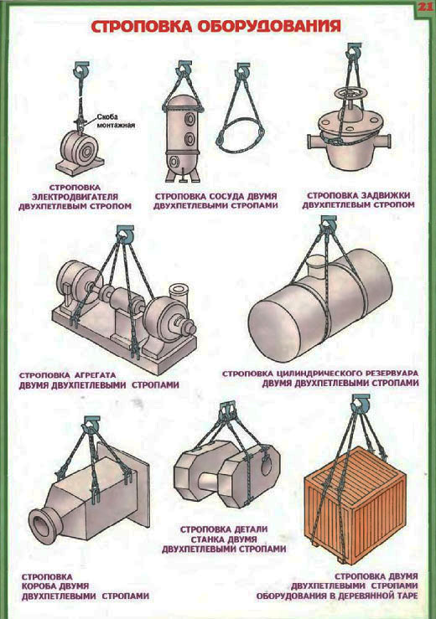
Перед использованием чалочного приспособления стропальщику необходимо убедиться в его исправности.
Запрещается использовать неисправные чалочные приспособления.
В местах производства погрузочно-разгрузочных работ должны иметься схемы правильной обвязки и строповки типовых грузов, не имеющих специальных устройств (петли, цапфы, рамы).
В случае отсутствия данных схем стропальщик обязан потребовать наличия их у работника, ответственного за безопасное производство работ по перемещению грузов кранами.
ЧАЛОЧНЫЕ ПРИСПОСОБЛЕНИЯ - приспособления, применяемые для подъемно-транспортных операций. К чалочным приспособлениям относятся свободные крюки, крюки, закрепляемые на цепях, чалочные цепи, цепи с регулируемыми муфтами, тросы, балансиры.

Slide 175
Грузозахватные приспособления, поступившие из ремонта
Грузозахватные приспособления (стропы, траверсы, цепи, клещи и т.д.), поступившие на предприятие из ремонта, могут использоваться стропальщиками только после предварительного осмотра.
Запрещается использовать грузозахватные приспособления, не прошедшие испытания.
В процессе эксплуатации съемные грузозахватные приспособления и тара должны подвергаться периодическому осмотру в установленные сроки, но не реже чем:
стропы - через каждые 10 дней;
траверсы, клещи, тара и другие захваты - через 1 месяц;
редко используемые ГЗП – перед выдачей их в работу.
Результаты осмотра и испытаний съемных грузозахватных приспособлений и тары должны заноситься в журнал учета и осмотра их.

Slide 176
Стропальщик должен подчиняться лицу, ответственному за безопасное производство работ по перемещению грузов кранами.
Во время работы стропальщики должны быть внимательны, не отвлекаться на посторонние дела и не отвлекать других лиц.
Стропальщики должны работать в плотно прилегающей спецодежде и в рукавицах.
Обувь не должна иметь скользкую подошву и должна соответствовать требованиям системы стандартов по безопасности труда.
При несчастном случае стропальщик должен немедленно обратиться за медицинской помощью и сообщить о происшедшем лицу, ответственному за безопасное производство работ по перемещению грузов кранами.
Стропальщикам запрещается привлекать к строповке грузов грузополучателей и других посторонних лиц.

Slide 177
При наличии у грузозахватных приспособлений (канатов, стропов) поверхностного износа проволок или оборванных прядей стропальщик должен предупредить лицо, ответственное за безопасное производство работ по перемещению грузов кранами, или лицо, ответственное за содержание грузоподъемных машин в исправном состоянии, крановщика и получить разрешение на пользование данным захватным приспособлением или на его выбраковку.
Запрещается сращивать чалочные канаты и соединять оборванные цепи при помощи болтов.
Стропальщик должен знать место расположения рубильника, подающего напряжение на главные троллейные провода или гибкий кабель электрического крана, и в необходимых случаях уметь отключать кран от сети.

Slide 178
ТРЕБОВАНИЯ БЕЗОПАСНОСТИ ПЕРЕД НАЧАЛОМ РАБОТЫ
Перед началом работ по подъему и перемещению грузов стропальщик обязан:
1) получить задание на определенный вид работы от лица, ответственного за безопасное производство работ кранами;
2) при выполнении строительно-монтажных работ ознакомиться с проектом производства работ краном и поставить в проекте свою подпись;
3) при выполнении погрузочно-разгрузочных работ ознакомиться (под роспись) с технологическими картами;
4) при выполнении работ стреловыми кранами вблизи воздушной линии электропередачи ознакомиться (под роспись) с мерами безопасности, указанными в наряде-допуске;
5) проверить исправность грузозахватных приспособлений и наличие на них клейм или бирок с обозначением номера, даты испытания и грузоподъемности;
6) проверить исправность тары и наличие на ней маркировки о ее назначении, номере, собственной массе и предельной массе груза;

Slide 179
ТРЕБОВАНИЯ БЕЗОПАСНОСТИ ПЕРЕД НАЧАЛОМ РАБОТЫ
Продолжение
7) проверить наличие и исправность вспомогательных инвентарных приспособлений (оттяжек, багров, крюков, лестниц, площадок, подкладок и прокладок), необходимых для выполнения работ, в соответствии с проектом производства работ или технологической картой;
8) подобрать грузозахватные приспособления, соответствующие массе и характеру поднимаемого груза. Следует подбирать стропы (с учетом числа ветвей) такой длины, чтобы угол между ветвями не превышал 90°;
9) проверить освещенность рабочего места. При недостаточной освещенности стропальщик, не приступая к работе, обязан доложить об этом лицу, ответственному за безопасное производство работ кранами.
Стропальщику не разрешается устанавливать самостоятельно стреловые краны на выносные (дополнительные) опоры, а также снимать (укладывать) грузозахватные приспособления с неповоротной части (ходовой рамы) крана при нахождении крановщика в кабине крана.

Slide 180
ОБЯЗАННОСТИ СТРОПАЛЬЩИКА ПРИ ОБВЯЗКЕ И ЗАЦЕПКЕ ГРУЗА
Стропальщик может приступить к выполнению работ по обвязке и зацепке груза для подъема его грузоподъемными машинами только после ознакомления со схемами строповки, технологическими картами или проектом производства работ.
Работы по строповке грузов для погрузки их (разгрузки) в полувагоны, трюмы, для подъема груза несколькими кранами, вблизи линии электропередачи, для перемещения груза, на который не разработаны схемы строповки, а также для перемещения груза над перекрытиями помещений, в которых могут находиться люди, должны выполняться стропальщиком под непосредственным руководством лица, ответственного за безопасное производство работ кранами.

Slide 181
ОБЯЗАННОСТИ СТРОПАЛЬЩИКА ПРИ ОБВЯЗКЕ И ЗАЦЕПКЕ ГРУЗА
При обвязке и зацепке груза стропальщик должен:
1) производить обвязку и зацепку грузов в соответствии со схемами строповки или кантовки грузов;
2) проверить массу груза по списку масс грузов или маркировке на грузе (если стропальщик не может определить массу груза, он должен поставить в известность лицо, ответственное за безопасное производство работ кранами);
3) канаты, цепи накладывать на основной массив груза (раму, каркас, корпус, станину) без узлов, перекруток и петель, под острие ребра грузов подкладывать специальные подкладки, предохраняющие стропы от повреждений;
4) обвязывать груз таким образом, чтобы во время его перемещения исключалось падение его отдельных частей (доски, бревна, прутки, трубы и т.п.) и обеспечивалось его устойчивое положение при перемещении. Строповку длинномерных грузов следует производить не менее чем в двух местах;

Slide 182
ОБЯЗАННОСТИ СТРОПАЛЬЩИКА ПРИ ОБВЯЗКЕ И ЗАЦЕПКЕ ГРУЗА
Продолжение
5) зацепку железобетонных и бетонных изделий, а также других грузов, снабженных петлями, рымами, цапфами, производить за все предусмотренные для подъема в соответствующем положении петли, рымы, цапфы;
6) при подвешивании груза на двурогие крюки накладывать стропы таким образом, чтобы нагрузка распределялась на оба рога крюка равномерно;
7) не использованные для зацепки груза концы многоветвевого стропа крепить так, чтобы при перемещении груза краном исключалась возможность их задевания за встречающиеся на пути предметы;
8) убедиться в том, что предназначенный к подъему груз ничем не укреплен, не защемлен, не завален и не примерз к земле.

Slide 183
ОБЯЗАННОСТИ СТРОПАЛЬЩИКА ПРИ ОБВЯЗКЕ И ЗАЦЕПКЕ ГРУЗА
При обвязке и зацепке грузов стропальщику запрещается:
1) производить строповку грузов, масса которых неизвестна или превышает грузоподъемность крана;
2) пользоваться поврежденными или немаркированными грузозахватными приспособлениями и тарой, соединять звенья разорванных цепей болтами или проволокой, связывать канаты;
3) производить обвязку и зацепку груза способами, не указанными на схемах строповки;
4) применять для обвязки и зацепки грузов не предусмотренные схемами строповки приспособления (ломы, штыри, проволоку и др.);
5) производить зацепку поддонов с кирпичом без ограждения (за исключением разгрузки на землю с автомашин);
6) производить зацепку бетонных и железобетонных изделий за поврежденные петли;

Slide 184
ОБЯЗАННОСТИ СТРОПАЛЬЩИКА ПРИ ОБВЯЗКЕ И ЗАЦЕПКЕ ГРУЗА
Продолжение
7) подвешивать груз на один рог двурогого крюка;
8) забивать крюки стропов в монтажные петли железобетонных изделий или других грузов;
9) поправлять грузозахватные приспособления на поднимаемом грузе ударами молотка, кувалды, лома и т.п.;
10) использовать при обвязке крупных стеновых блоков и других высоких грузов приставные лестницы; в этих случаях следует применять переносные площадки;
11) использовать грейфер для подъема грузов, подвешенных при помощи стропов за челюсти грейфера, а также для выполнения других работ, для которых грейфер не предназначен;
12) производить строповку груза, находящегося в неустойчивом положении.

Slide 185
ОБЯЗАННОСТИ СТРОПАЛЬЩИКА ПРИ ПОДЪЕМЕ И ПЕРЕМЕЩЕНИИ ГРУЗА
Перед каждой операцией по подъему и перемещению груза стропальщик должен подавать соответствующий сигнал крановщику или сигнальщику.
При обслуживании одного крана несколькими стропальщиками сигнал должен подавать старший стропальщик.
Перед подачей сигнала о подъеме груза стропальщик должен:
1) проверить, нет ли на грузе незакрепленных деталей и инструментов; перед подъемом труб большого диаметра следует проверить, чтобы в них не было земли, льда или предметов, которые могут выпасть при подъеме;
2) убедиться в том, что во время подъема груз не может ни за что зацепиться;
3) убедиться в отсутствии людей возле груза, между поднимаемым грузом и стенами, колоннами, штабелями, станками и другим оборудованием. Перед подъемом груза стреловым краном стропальщик должен проверить отсутствие людей возле крана, на его поворотной платформе и в зоне опускания стрелы и груза, а затем выйти из опасной зоны.

Slide 186
ОБЯЗАННОСТИ СТРОПАЛЬЩИКА ПРИ ПОДЪЕМЕ И ПЕРЕМЕЩЕНИИ ГРУЗА
При подъеме и перемещении груза стропальщик должен:
1) подать сигнал для подъема груза на высоту 200-300 мм, затем проверить правильность строповки, равномерность натяжения стропов, устойчивость крана, действие тормозов и только после этого подать сигнал о подъеме груза на необходимую высоту;
при необходимости перестроповки груз должен быть опущен;
2) при снятии груза с фундаментных болтов следить, чтобы подъем производился с минимальной скоростью, без перекосов, заеданий, с обеспечением вертикального перемещения груза до полного снятия его с болтов;
3) перед подъемом груза стреловыми кранами убедиться (по указателю грузоподъемности) в том, что установленный крановщиком вылет соответствует массе поднимаемого груза;
4) перед горизонтальным перемещением груза или грузозахватных приспособлений убедиться в том, что они подняты не менее чем на 500 мм выше встречающихся на пути предметов;
5) сопровождать при перемещении груз и следить за тем, чтобы он не перемещался над людьми и не мог ни за что зацепиться. Если сопровождать груз не представляется возможным, то за его перемещением должен следить крановщик, второй стропальщик или сигнальщик;

Slide 187
ОБЯЗАННОСТИ СТРОПАЛЬЩИКА ПРИ ПОДЪЕМЕ И ПЕРЕМЕЩЕНИИ ГРУЗА
Продолжение
6) для предотвращения самопроизвольного разворота длинномерных и громоздких грузов во время их подъема или перемещения применять специальные оттяжки или багры;
7) укладку груза производить равномерно, не нарушая установленные для складирования габариты и не загромождая проходы и проезды (расстояние от выступающих элементов поворотной части стрелового крана до строений, штабелей груза и других сооружений должно быть не менее 1000 мм, от выступающих элементов башенного, портального и козлового кранов - не менее 700 мм при высоте до 2 м и 400 мм при высоте более 2 м);
8) укладку груза в вагонетки, полувагоны и на платформы, а также снятие его производить, не нарушая равновесия транспортных средств. Сами транспортные средства при этом должны быть укреплены во избежание их произвольного перемещения;
9) подъем сыпучих и мелкоштучных грузов производить в специальной таре; при этом не допускается заполнять тару свыше установленной нормы;
10) кантовку грузов кранами производить на специально отведенных местах (площадках) по технологии, предусматривающей порядок и последовательность выполнения операций, способы строповки груза и указания по безопасному выполнению такой работы.

Slide 188
ОБЯЗАННОСТИ СТРОПАЛЬЩИКА ПРИ ПОДЪЕМЕ И ПЕРЕМЕЩЕНИИ ГРУЗА
При подъеме и перемещении грузов стропальщику запрещается:
1) находиться под поднятым грузом или допускать нахождение под ним людей (стропальщик может находиться возле груза во время его подъема или опускания, если груз поднят на высоту не более 1000 мм от уровня площадки, на которой он находится);
2) допускать подъем или перемещение груза, если на нем находятся люди;
3) освобождать при помощи крана зажатые грузом стропы;
4) подавать (поправлять) груз в оконные проемы и на балконы без специальных приемных площадок или приспособлений;
5) находиться и допускать нахождение людей в полувагоне, на платформе или в автомашине при подъеме или опускании груза.

Slide 189
При работе стреловых кранов вблизи линии электропередачи во избежание поражения электрическим током стропальщик перед каждой операцией, связанной с необходимостью соприкосновения с грузом, стропами, крюком или элементами крана, должен убедиться в том, что стрела крана или канаты находятся на безопасном расстоянии (в соответствии с нарядом-допуском) от проводов линии электропередачи. При производстве работ кранами необходимо соблюдать меры безопасности.
При работе стреловых и башенных кранов во избежание зажатия между поворотной и неповоротной частями крана стропальщик не должен находиться в зонах вращающихся частей крана (противовеса, поворотной платформы).
Если во время подъема или перемещения груза стропальщик заметит неисправность крана или кранового пути, он обязан немедленно подать сигнал о прекращении перемещения груза и сообщить о неисправности крановщику.

Slide 190
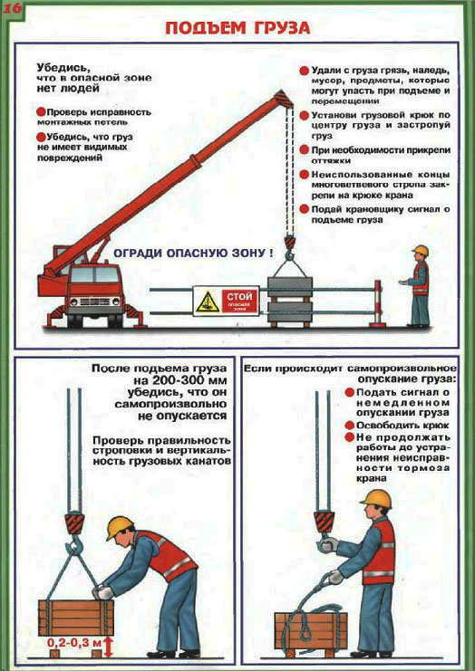
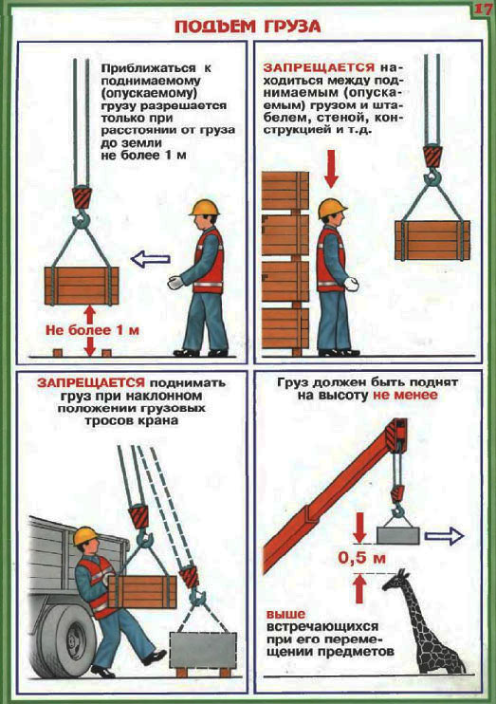

Slide 191
ОБЯЗАННОСТИ СТРОПАЛЬЩИКА ПРИ ОПУСКАНИИ ГРУЗА
Перед опусканием груза стропальщик обязан:
1) предварительно осмотреть место, на которое необходимо опустить груз, и убедиться в невозможности его падения, опрокидывания или сползания;
2) на место установки груза в случае необходимости предварительно уложить прочные подкладки для удобства извлечения стропов из-под груза;
3) снимать стропы с груза или крюка лишь после того, как груз будет надежно установлен, а при необходимости и закреплен.
Стропальщику запрещается устанавливать груз на временные перекрытия, трубы, кабели и в другие места, не предназначенные для укладки груза.
Стропальщик не должен устанавливать грузы наклонно к стенам зданий, заборам и т.п.

Slide 192
ОБЯЗАННОСТИ СТРОПАЛЬЩИКА В АВАРИЙНЫХ СИТУАЦИЯХ
При возникновении на участке работ аварийной ситуации (проседание опор стрелового крана, разрушение (проседание) кранового пути, появление стука в механизмах машины, разрушение канатов, поломка грузозахватных органов и тары и т.п.) стропальщик должен немедленно подать сигнал крановщику на остановку грузоподъемной машины и предупредить всех работающих.
Если грузоподъемная машина оказалась под напряжением, стропальщик должен принять меры личной безопасности, предусмотренные производственной инструкцией.
При возникновении стихийных природных явлений (сильный ветер, гроза, туман, ураган, землетрясение и т.п.) стропальщик должен прекратить работу, предупредить крановщика и других работающих об опасности.
При возникновении на грузоподъемной машине пожара стропальщик должен отключить источник электропитания, вызвать пожарную охрану и приступить к тушению пожара, пользуясь имеющимися средствами пожаротушения.
Если во время работы грузоподъемной машины произошли авария или несчастный случай, стропальщик должен немедленно поставить в известность лицо, ответственное за безопасное производство работ кранами, оказать первую помощь пострадавшему и вместе с крановщиком обеспечить сохранность обстановки аварии или несчастного случая, если это не представляет опасности для жизни и здоровья людей и не приведет к осложнению аварийной обстановки.

Slide 193
ОТВЕТСТВЕННОСТЬ
Стропальщики, обслуживающие грузоподъемные машины, несут ответственность в соответствии с действующим законодательством за допущенные ими нарушения производственных инструкций, требований безопасности, изложенных в проектах производства работ, технологических регламентах, нарядах-допусках и других документах по безопасному производству работ кранами.

Slide 194
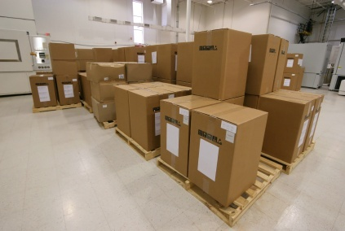
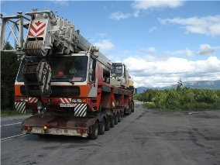
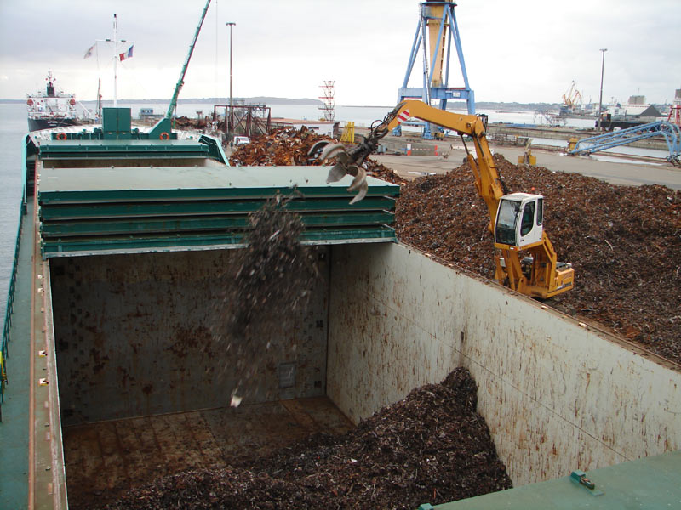
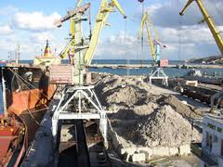
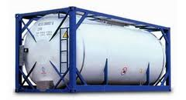
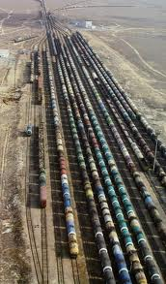
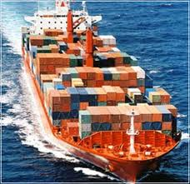
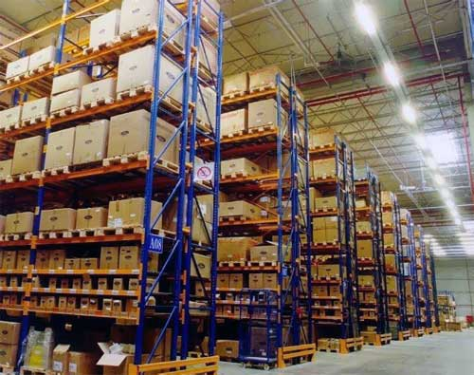
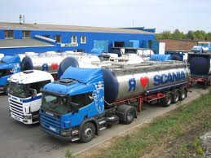
Классификация грузов

Slide 195
1. В зависимости от вида, способа складирования и строповки грузы классифицируются на следующие группы:
1.1. Штучные нештабелируемые грузы - металлические конструкции, двигатели, станки, машины,, механизмы, крупные железобетонные изделия и т.д. Группа штучных нештабелируемых грузов наиболее многочисленна и разнообразна по форме, поэтому единых типовых способов строповки их, пригодных для всех грузов этой группы, не существует;
1.2. Штучные штабелируемые грузы - прокатная сталь, трубы, лесо- и пиломатериалы, кирпич, шлакоблоки, типовые железобетонные изделия, плиты, панели, блоки, балки, лестничные марши, ящики, бочки и др. изделия геометрически правильной формы;
1.3. Насыпные грузы транспортируются в таре, грейферами, транспортерами и др. Складируются в штабеля, определяющиеся углом естественного откоса материала и ограничивающих поверхностей (уголь, торф, шлак, песок, щебень, цемент, известь, мелкая металлическая стружка и т.п.);

Slide 196
1. В зависимости от вида, способа складирования и строповки грузы классифицируются на следующие группы:
Продолжение
1.4. Полужидкие пластичные грузы - грузы, обладающие способностью некоторое время сохранять приданную форму или с течением времени затвердевать. К таким грузам относятся бетонные массы, растворы, известковое тесто, битумы, смазывающие вещества и т.п. Вязкость полужидких грузов и зависание их на стенках емкостей транспортирующих средств, способность быстро схватываться и твердеть (бетон, раствор и др. грузы) затрудняют их транспортировку. Такие грузы должны транспортироваться в специальной таре;
1.5. Жидкие грузы - грузы, не имеющие определенной формы, транспортируются в бочках, бидонах, бутылях, цистернах, ковшах и т.д. (вода, жидкие горючие и смазочные вещества, кислоты, щелочи, мастики, и т.д.);
1.6. Газообразные грузы транспортируются обычно под давлением в баллонах, других сосудах и трубопроводным транспортом.

Slide 197
2. В зависимости от массы грузы делятся на четыре категории:
2.1. Легковесные грузы - грузы массой не более 250 кг. К ним относятся такие материалы, как войлок, кожа, пакля, фанера, сухая штукатурка, легкие детали машин и др.;
2.2. Тяжеловесные грузы - грузы, масса которых находится в пределах от 250 кг до 50 т. К тяжеловесным грузам относятся все штабелируемые, насыпные, полужидкие, жидкие и нештабелируемые грузы, масса которых не превышает 50 т;
2.3. Весьма тяжелые грузы - грузы, масса которых превышает 50 т. К ним относятся штучные нештабелируемые грузы. Строповка этих грузов разрешается только стропальщикам высокой квалификации;
2.4. Мертвые грузы - особая категория грузов неизвестной массы. Мертвыми считаются грузы, закрепленные на фундаменте анкерными болтами, зарытые в землю, примерзшие к земле, прижатые другим грузом, а также поднимаемые при косой чалке. Поднимать мертвые грузы краном запрещается.

Slide 198
3. В зависимости от формы и размеров грузы делятся на габаритные и негабаритные:
3.1. Габаритный груз - груз, размеры которого не превышают габариты подвижного состава железных дорог, а для автомобильного и другого вида наземного безрельсового транспорта - норм, установленных Правилами дорожного движения Республики Казахстан;
3.2. Негабаритный груз - груз, размеры которого выходят за габариты подвижного состава железных дорог или наземного безрельсового транспорта. Негабаритными грузами могут быть большие котлы, машины, трансформаторы и т.п. Размеры нарушений габарита не должны превышать определенных величин, при которых еще возможна перевозка груза за счет сокращения зазора между габаритами приближения строений и подвижного состава.
В зависимости от величины нарушения габарита грузы разделяются на пять степеней негабаритности, каждая из которых имеет свои предельные очертания.
На негабаритном грузе при перевозке его по железной дороге указывается соответствующая степень негабаритности.

Slide 199
4. Длинномерные грузы
Длинномерные грузы составляют особую группу грузов (детали и узлы крупных машин, оборудование, металлоконструкции и т.п.), которые перевозятся на специальных железнодорожных платформах или трайлерах.
Негабаритные, сверхгабаритные и длинномерные грузы разрешаются к перевозке в вагонах или на платформах только после утверждения схемы погрузки отделением или управлением железной дороги.

Slide 200
5. Опасные грузы
Грузы по степени и характеру опасности разделяются в соответствии с ГОСТ 19433 на 9 классов опасности.
Опасные грузы в соответствии с ГОСТ 19433-88 "Грузы опасные. Классификация и маркировка" разделяются на следующие классы: класс 1 - взрывчатые материалы (ВМ); класс 2 - газы сжатые, сжиженные и растворенные под давлением; класс 3 - легковоспламеняющиеся жидкости (ЛВЖ); класс 4 - легковоспламеняющиеся твердые вещества (ЛВТ); самовозгорающиеся вещества (СВ); вещества, выделяющие воспламеняющиеся газы при взаимодействии с водой; класс 5 - окисляющие вещества (ОК) и органические пероксиды (ОП); класс 6 - ядовитые вещества (ЯВ) и инфекционные вещества (ИВ); класс 7 - радиоактивные материалы (РМ); класс 8 - едкие и (или) коррозионные вещества (ЕК); класс 9 - прочие опасные вещества.

Slide 201
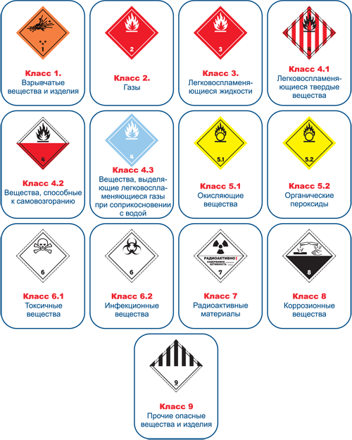

Slide 202
СТРОПОВКА ГРУЗОВ
Перед строповкой груза стропальщик должен подобрать СГП, соответствующие массе груза для подъема и перемещения.
Вес груза должен указываться в «таблице грузов» или на самом грузе.
Если вес груза неизвестен, то стропальщику не разрешается его стропить, он должен обратиться к лицу, ответственному за безопасное производство работ кранами для определения его веса.
Для подъема груза должны быть известны его масса, центр тяжести и схема строповки.
При выборе мест строповки груза необходимо определить расположение центра тяжести поднимаемого груза для того, чтобы избежать возможной аварийной перегрузки отдельных ветвей стропов грузоподъемных средств, потерю устойчивости и опрокидывание поднимаемого груза.

Slide 203
ДЛЯ ПОДБОРА СГП НЕОБХОДИМО:
Определить массу груза;
Найти схему строповки и определить вид СГП;
Найти на грузе наличие монтажных петель, рымов, цапф или мест строповки на "петлю-удавку";
Подобрать СГП грузоподъемностью равной или большей массе груза.
Изучить по технологической карте процесс производства работ;
При подборе стропов типа 2СК, 3СК или 4СК необходимо, чтобы угол между ветвями не превышал 90°;
Тару и траверсы необходимо подбирать так, чтобы вес тары и траверсы вместе с весом груза не превышал грузоподъемность крана.

Slide 204
Определение массы груза
Определение массы груза может быть произведено по формулам:
для простых грузов - Q = m V;
для сложных грузов - Q = m∑Vi;
где: Q - масса груза,
m - удельная масса (численно равна плотности) материала,
V - объем груза,
∑Vi - сумма всех частей объемов груза.

Slide 205
Удельная масса часто встречающихся материалов приведена в таблице
Материалы | Удельная масса, кг/м³ | Материалы | Удельная масса, кг/м³
Бетон | 2200 | Песчаник | 2200 - 2500
Вода | 1000 | Кокс | 450
Лед | 900 | Сталь:
Древесина: |  | - твердая | 7300
- береза | 700 | - расплавленная | 7500
- дуб | 800 | Уголь | 900
- сосна | 500 | Чугуны:
Земля глина | 1300-2500 | белый | 7650
Песок: |  | ковкий | 7300
- сухой | 1400-1600 | серый | 7550
- влажный | 1900-2000 | Бензин | 700

Slide 206
В целях предупреждения падения грузов во время подъема и перемещения их кранами следует соблюдать следующие правила строповки:
1. Строповка грузов должна производиться в соответствии со схемами строповки. Для строповки предназначенного к подъему груза должны применяться стропы, соответствующие массе и характеру поднимаемого груза, с учетом числа ветвей и угла их наклона; стропы общего назначения следует подбирать так, чтобы угол между их ветвями не превышал 90° (по диагонали).
2. Схемы строповок разрабатывают на все грузы. Строповка грузов должна производиться за все имеющиеся специальные устройства (петли, цапфы, рымы).
3. Перемещение грузов, на которые не разработаны схемы строповок, необходимо производить в присутствии и под руководством лица, ответственного за безопасное производство работ кранами.
4. Перемещение груза, масса которого неизвестна, должно производиться только после определения его фактической массы.

Slide 207
В целях предупреждения падения грузов во время подъема и перемещения их кранами следует соблюдать следующие правила строповки:
Продолжение
5. Схемы строповки, графическое изображение способов строповки и зацепки грузов должны быть выданы на руки стропальщикам и крановщикам или вывешены в местах производства работ.
6. Владельцем крана или эксплуатирующей организацией должны быть разработаны способы обвязки деталей и узлов машин, перемещаемых кранами во время их монтажа, демонтажа и ремонта, с указанием применяемых при этом приспособлений, а также способов безопасной кантовки грузов, когда такая операция производится с применением крана.
7. Грузозахватные приспособления (стропы, траверсы, захваты и т.д.) подбирают в зависимости от характеристики поднимаемого груза и разработанной схемы строповки.

Slide 208
Продолжение
8. При обвязке груза стропы должны накладываться без узлов и перекруток.
9. Не использованные для зацепки концы многоветвевого стропа должны быть укреплены так, чтобы при перемещении груза краном исключалась возможность задевания этими концами за встречающиеся на пути предметы.
10. При этом необходимо учитывать расположение центра тяжести груза.
11. Подводить строп под груз следует так, чтобы исключить возможность его выскальзывания во время подъема груза.
12. Обвязывать груз нужно таким образом, чтобы во время его перемещения исключалось падение его отдельных частей и обеспечивалось устойчивое положение груза при перемещении.
13. Для этого строповка длинномерных грузов (столбов, бревен, труб) должна производиться не менее чем в двух местах. При строповке длинномерных грузов методом обвязки ветви стропов располагать на расстоянии равном ¼ длины элемента от его концов;

Slide 209
14. При строповке конструкций с острыми ребрами методом обвязки необходимо между ребрами элементов и канатом установить прокладки, предохраняющие канат от перетирания. Прокладки должны быть прикреплены к грузу или в качестве инвентарных постоянно закреплены на стропе.
15. Для изготовления подкладок под острые углы металлических грузов могут быть использованы самые разнообразные материалы и отходы производства: дерево, резиновые трубы и согнутые угольники, отходы резинотканевых шлангов, плоских ремней, транспортерной ленты.
16. При регулярном использовании канатных стропов для обвязки грузов с закруглениями, радиусы которых составляют менее 10 диаметров каната, рекомендуется снижать допускаемую нагрузку на ветви стропа в соответствии с таблицей.

Slide 210
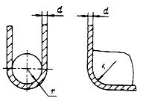
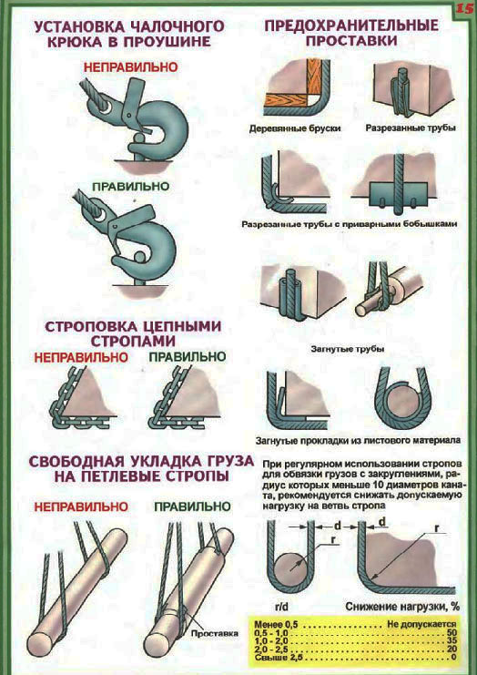
Рекомендуемое снижение допускаемой нагрузки на ветви стропа
r/d | Снижение нагрузки, %
Менее 0,5 От 0,5 до 1,0 От 1,0 до 2,0 От 2,0 до 2,5 Свыше 2,5 | Не допускается 50 35 20 0

Slide 211
17. При строповке крюки стропов должны быть направлены от центра груза. Крюки должны иметь предохранительные замки.
18. При строповке груза с его затяжкой петлей канатного стропа рекомендуется снижать его грузоподъемность на 20 %.
Строповка грузов с затяжкой петле

Slide 212
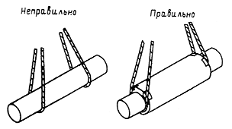
19. Перемещение грузов со свободной укладкой их на петлевые стропы вне зависимости от числа петель допускается только при наличии на грузе элементов, надежно предотвращающих его от смещения в продольном направлении.
Транспортирование грузов со свободной укладкой на петлевые стропы

Slide 213
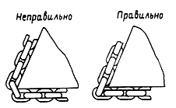
20. При обвязке грузов цепными стропами не следует допускать изгиба звеньев на ребрах груза.
Строповка грузов цепными стропами

Slide 214
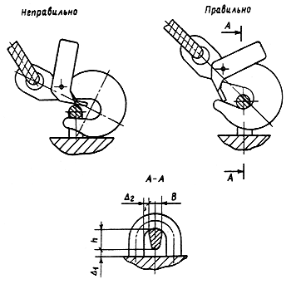
21. Перемещение груза с помощью крюков стропов.
Для правильного зацепления рым-болтов, скоб и других элементов, предусмотренных на грузе для подсоединения стропа (см. рис.), зазоры и Δ2 должны соответствовать:
Δ1 = 0,07 h, но не менее 3 мм;
Δ2 = 0,1 В, но не менее 3 мм.
Установка крюка стропа в проушине

Slide 215
22. Строповку грузов из штабелей (металлопроката, труб, леса и т.п.) производить в следующей последовательности:
- на наиболее выступающий конец конструкции, находящейся в верхнем ряду, надевается петля кольцевого стропа, висящего на крюке двух- или четырехветвевого стропа;
- стропальщик отходит на безопасное расстояние и дает команду приподнять конец груза на высоту 0,4-0,5 м;
- стропальщик подходит сбоку к приподнятому грузу и подводит под него деревянные подкладки сечением 100 х 100 мм на расстоянии ¼ от его концов (при подъеме труб, бревен на подкладке должны быть упоры от раскатывания груза);
- стропальщик отходит на безопасное расстояние и дает команду опустить груз на подкладки и ослабить строп (под безопасным расстоянием понимается расстояние до мест, которые находятся за границей опасной зоны при соответствующей высоте подъема. Эти места не должны находиться в опасной зоне от строящегося здания);

Slide 216
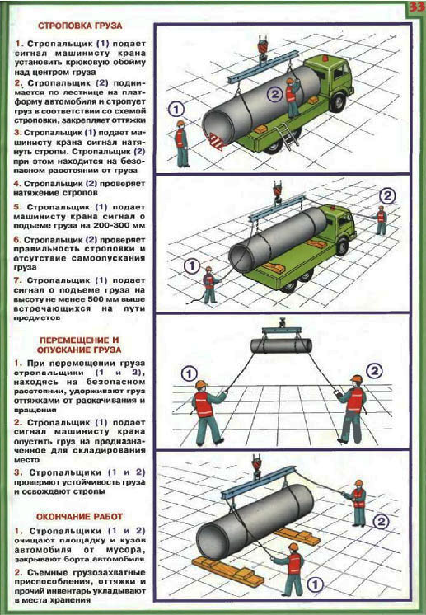
Продолжение
- стропальщик подходит к грузу и с помощью металлического крюка (из проволоки диаметром 6 мм) подводит кольцевые стропы под груз на расстоянии ¼ длины груза от его конца, затем снимает первый строп, а подведенные кольцевые стропы затягивает на «удавку» и надевает на крюки двух- или четырехветвевого стропа;
- стропальщик дает команду на подъем груза на высоту 20-30 см, убеждается в надежности строповки и подает команду на дальнейшее перемещение груза.

Slide 217
23. Строповку груза в обхват (на «удавку») при длине груза менее 2 м допускается производить в одном месте (кроме металлопроката).
24. Расстроповку конструкций, установленных в проектное положение, следует производить только после их постоянного или надежного временного закрепления.
25. Перемещение мелкоштучных грузов должно производиться в специально для этого предназначенной таре; при этом должна исключаться возможность выпадения отдельных грузов. Во избежание самопроизвольного выпадения грузов тара должна загружаться на 100 мм ниже ее бортов.
26. Для монтажа конструкций на высоте необходимо использовать грузозахватные приспособления с дистанционной расстроповкой.
Груз, грузозахватное приспособление или тару при их горизонтальном перемещении следует предварительно поднять на 500 мм выше встречающихся на пути оборудования, строительных конструкций и других предметов.

Slide 218
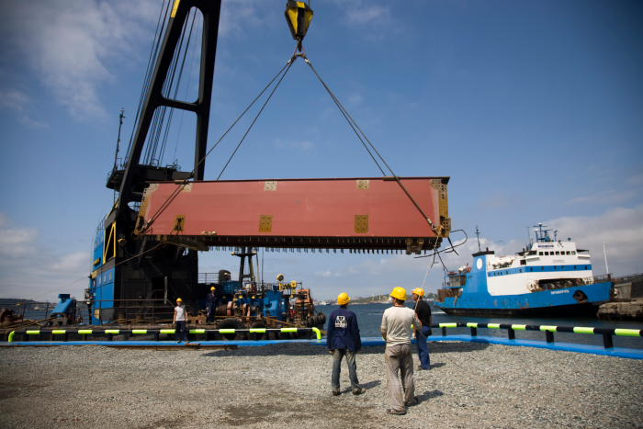
ПОГРУЗОЧНО-РАЗГРУЗОЧНЫЕ РАБОТЫ И СКЛАДИРОВАНИЕ ГРУЗОВ

Slide 219
Требования «Правил», предъявляемые при подъеме грузов
На месте производства работ по перемещению грузов, а также на кране не должно допускаться нахождение лиц, не имеющих прямого отношения к выполняемой работе;
не разрешается опускать груз на автомашину, а также поднимать груз при нахождении людей в кузове или кабине автомашины. Нахождение людей в полувагонах при подъеме и опускании грузов краном не допускается;
при подъеме груза он должен быть предварительно поднят на высоту не более 200—300 мм для проверки правильности строповки и надежности действия тормоза;
при подъеме груза, установленного вблизи стены, колонны, штабеля, железнодорожного вагона, станка или другого оборудования, не должно допускаться нахождение людей (в том числе стропальщика) между поднимаемым грузом и указанными частями здания или оборудованием; это требование должно также выполняться при опускании и перемещении груза;
груз или грузозахватное приспособление при их горизонтальном перемещении должны быть предварительно подняты на 500 мм выше встречающихся на пути предметов.

Slide 220
Требования «Правил», предъявляемые при перемещении грузов
Для безопасного выполнения работ по перемещению грузов кранами их владелец и производитель работ обязаны обеспечить соблюдение следующих требований:
1. на месте производства работ по перемещению грузов, а также на кране не должно допускаться нахождение лиц, не имеющих прямого отношения к выполняемой работе;
2. строительно-монтажные работы должны выполняться по проекту производства работ кранами (ППРк);
3. погрузочно-разгрузочные работы и складирование грузов кранами на базах, складах, площадках должны выполняться по технологическим картам, разработанным с учетом требований ГОСТ 12.3.009 и утвержденным в установленном порядке;
4. перемещение груза не должно производиться при нахождении под ним людей. Стропальщик может находиться возле груза во время его подъема или опускания, если груз поднят на высоту не более 1000 мм от уровня площадки;

Slide 221
Требования «Правил», предъявляемые при перемещении грузов
Продолжение
5. перемещение мелкоштучных грузов должно производиться в специально для этого предназначенной таре; при этом должна исключаться возможность выпадения отдельных грузов. Подъем кирпича на поддонах без ограждения разрешается производить при погрузке и разгрузке (на землю) транспортных средств;
6. перемещение груза, масса которого неизвестна, должно производиться только после определения его фактической массы;
7. груз или грузозахватное приспособление при их горизонтальном перемещении должны быть предварительно подняты на 500 мм выше встречающихся на пути предметов;
8. при перемещении стрелового крана с грузом положение стрелы и нагрузка на кран должны устанавливаться в соответствии с руководством по эксплуатации крана.

Slide 222
При работе крана не допускаются:
а) вход в кабину крана во время его движения;
б) нахождение людей возле работающего стрелового крана во избежание зажатия их между поворотной и неповоротной частями крана;
в) перемещение груза, находящегося в неустойчивом положении или подвешенного за один рог двурогого крюка;
г) перемещение людей или груза с находящимися на нем людьми. Подъем людей кранами мостового типа может производиться в исключительных случаях, предусмотренных руководством по эксплуатации крана, и только в специально спроектированной и изготовленной кабине после разработки мероприятий, обеспечивающих безопасность людей. Такая работа должна производиться по специальной инструкции, согласованной с органами МЧС;

Slide 223
При работе крана не допускаются:
Продолжение
д) подъем груза, засыпанного землей или примерзшего к земле, заложенного другими грузами, укрепленного болтами или залитого бетоном, а также металла и шлака, застывшего в печи или приварившегося после слива;
е) подтаскивание груза по земле, полу или рельсам крюком крана при наклонном положении грузовых канатов без применения направляющих блоков, обеспечивающих вертикальное положение грузовых канатов;
ж) освобождение краном защемленных грузом стропов, канатов или цепей;
з) оттягивание груза во время его подъема, перемещения и опускания. Для разворота длинномерных и крупногабаритных грузов во время их перемещения должны применяться крючья или оттяжки соответствующей длины.

Slide 224
Требования «Правил», предъявляемые при опускании груза
Опускать перемещаемый груз разрешается лишь на предназначенное для этого место, где исключается возможность падения, опрокидывания или сползания устанавливаемого груза.
На место установки груза должны быть предварительно уложены подкладки соответствующей прочности для того, чтобы стропы могли быть легко и без повреждения извлечены из-под груза.
Устанавливать груз в местах, для этого не предназначенных, не разрешается. Укладку и разборку груза следует производить равномерно, не нарушая установленные для складирования груза габариты и не загромождая проходы.
Укладка груза в полувагоны, на платформы должна производиться в соответствии с установленными нормами, по согласованию с грузополучателем.

Slide 225
Требования «Правил», предъявляемые при опускании груза
Продолжение
Погрузка груза в автомашины и другие транспортные средства должна производиться таким образом, чтобы была обеспечена удобная и безопасная строповка его при разгрузке.
Погрузка и разгрузка полувагонов, платформ, автомашин и других транспортных средств должны выполняться без нарушения их равновесия;
При работе крана не допускаются:
освобождение краном защемленных грузом стропов, канатов или цепей;
нахождение людей под стрелой крана при ее подъеме и опускании без груза.

Slide 226
Подъем и перемещение сыпучих, мелкоштучных и жидких грузов
Перемещение мелкоштучных грузов должно производиться в специально для этого предназначенной таре.
При этом должна исключаться возможность выпадения отдельных грузов.
Подъем кирпича на поддонах без ограждения разрешается производить при погрузке и разгрузке (на землю) транспортных средств.
При работе крана не допускаются посадка в тару, поднятую краном, и нахождение в ней людей.

Slide 227
Грузы запрещаемые поднимать грузоподъемными кранами
Краны могут быть допущены к перемещению грузов, масса которых не превышает паспортную грузоподъемность. При эксплуатации крана не должны нарушаться требования, изложенные в его паспорте и руководстве по эксплуатации.
Перемещение груза, масса которого неизвестна, должно производиться только после определения его фактической массы;
При работе крана не допускаются:
1) перемещение груза, находящегося в неустойчивом положении или подвешенного за один рог двурогого крюка;
2) перемещение людей или груза с находящимися на нем людьми. (Подъем людей кранами мостового типа может производиться в исключительных случаях, предусмотренных руководством по эксплуатации крана, и только в специально спроектированной и изготовленной кабине после разработки мероприятий, обеспечивающих безопасность людей. Такая работа должна производиться по специальной инструкции, согласованной с органами МЧС);

Slide 228
Грузы запрещаемые поднимать грузоподъемными кранами
Продолжение
3) подъем «мертвого» груза, засыпанного землей или примерзшего к земле, заложенного другими грузами, укрепленного болтами или залитого бетоном, а также металла и шлака, застывшего в печи или приварившегося после слива;
4) подтаскивание груза по земле, полу или рельсам крюком крана при наклонном положении грузовых канатов без применения направляющих блоков, обеспечивающих вертикальное положение грузовых канатов;
5) подъем груза непосредственно с места его установки (с земли, площадки, штабеля и т.п.) стреловой лебедкой, а также механизмами подъема и телескопирования стрелы.

Slide 229
Организация производства работ по погрузке и разгрузке транспортных средств (полувагонов, автомашин)
Погрузочно-разгрузочные работы и складирование грузов кранами на базах, складах, площадках должны выполняться по технологическим картам, разработанным с учетом требований ГОСТ 12.3.009 и утвержденным в установленном порядке.
Не разрешается опускать груз на автомашину, а также поднимать груз при нахождении людей в кузове или кабине автомашины.
В местах постоянной погрузки и разгрузки автомашин и полувагонов должны быть установлены стационарные эстакады или навесные площадки для стропальщиков.
Погрузка и разгрузка полувагонов крюковыми кранами должны производиться по технологии, утвержденной производителем работ, в которой должны быть определены места нахождения стропальщиков при перемещении грузов, а также возможность выхода их на эстакады и навесные площадки.

Slide 230
Организация производства работ по погрузке и разгрузке транспортных средств (полувагонов, автомашин)
Нахождение людей в полувагонах при подъеме и опускании грузов краном не допускается.
Укладка груза в полувагоны, на платформы должна производиться в соответствии с установленными нормами, по согласованию с грузополучателем.
Погрузка груза в автомашины и другие транспортные средства должна производиться таким образом, чтобы была обеспечена удобная и безопасная строповка его при разгрузке.
Погрузка и разгрузка полувагонов, платформ, автомашин и других транспортных средств должны выполняться без нарушения их равновесия.

Slide 231
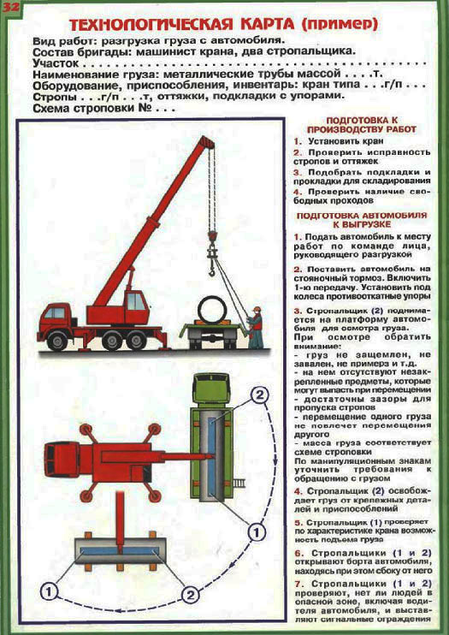

Slide 232
Складирование грузов на строительной площадке
Погрузочно-разгрузочные работы и складирование грузов кранами на базах, складах, площадках должны выполняться по технологическим картам, разработанным с учетом требований ГОСТ 12.3.009 и утвержденным в установленном порядке.
Опускать перемещаемый груз разрешается лишь на предназначенное для этого место, где исключается возможность падения, опрокидывания или сползания устанавливаемого груза.
На место установки груза должны быть предварительно уложены подкладки соответствующей прочности для того, чтобы стропы могли быть легко и без повреждения извлечены из-под груза.

Slide 233
Складирование грузов на строительной площадке
Продолжение
Устанавливать груз в местах, для этого не предназначенных, не разрешается.
Укладку и разборку груза следует производить равномерно, не нарушая установленные для складирования груза габариты и не загромождая проходы.
Укладка груза в полувагоны, на платформы должна производиться в соответствии с установленными нормами, по согласованию с грузополучателем.

Slide 234
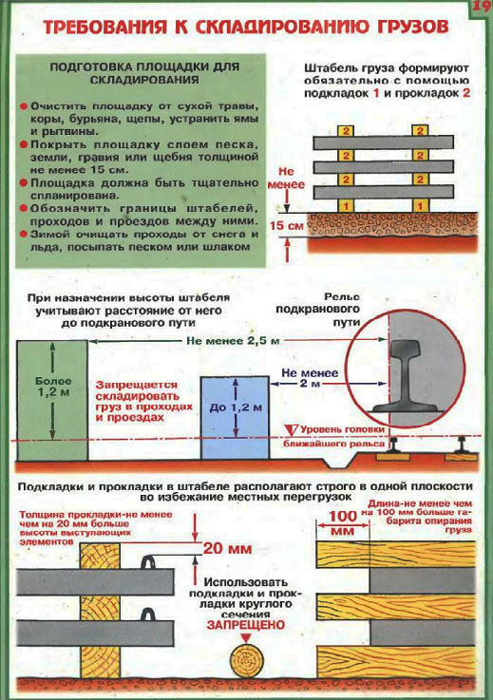

Slide 235
Складирование грузов на строительной площадке
Продолжение
Складирование материалов должно производиться за пределами призмы обрушения грунта незакрепленных выемок (котлованов, траншей), а их размещение в пределах призмы обрушения грунта у выемок с креплением допускается при условии предварительной проверки устойчивости закрепленного откоса по паспорту крепления или расчетом с учетом динамической нагрузки.
Материалы (конструкции) следует размещать в соответствии с требованиями настоящих норм и правил и межотраслевых правил по охране труда на выровненных площадках, принимая меры против самопроизвольного смещения, просадки, осыпания и раскатывания складируемых материалов.
Складские площадки должны быть защищены от поверхностных вод. Запрещается осуществлять складирование материалов, изделий на насыпных неуплотненных грунтах.

Slide 236
Складирование грузов на строительной площадке
Продолжение
Материалы, изделия, конструкции и оборудование при складировании на строительной площадке и рабочих местах должны укладываться следующим образом:
- кирпич в пакетах на поддонах - не более чем в два яруса, в контейнерах - в один ярус, без контейнеров - высотой не более 1,7 м;
- фундаментные блоки и блоки стен подвалов - в штабель высотой не более 2,6 м на подкладках и с прокладками;
- стеновые панели - в кассеты или пирамиды (панели перегородок - в кассеты вертикально);
- стеновые блоки - в штабель в два яруса на подкладках и с прокладками;
- плиты перекрытий - в штабель высотой не более 2,5 м на подкладках и с прокладками;
- ригели и колонны - в штабель высотой до 2 м на подкладках и с прокладками;

Slide 237
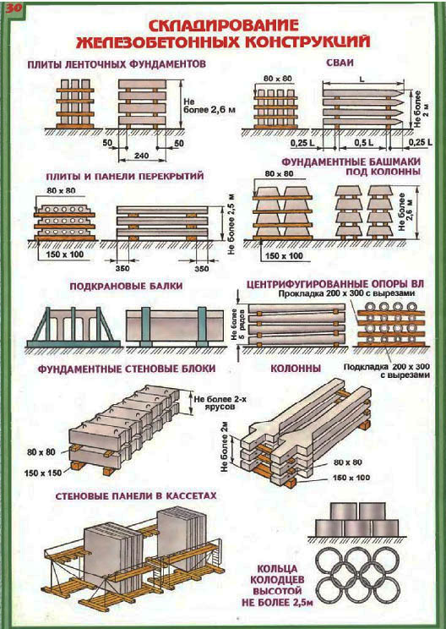

Slide 238
Складирование грузов на строительной площадке
Продолжение
- круглый лес - в штабель высотой не более 1,5 м с прокладками между рядами и установкой упоров против раскатывания, ширина штабеля менее его высоты не допускается;
- пиломатериалы - в штабель, высота которого при рядовой укладке составляет не более половины ширины штабеля, а при укладке в клетки - не более ширины штабеля;
- мелкосортный металл - в стеллаж высотой не более 1,5 м;
- санитарно-технические и вентиляционные блоки - в штабель высотой не более 2 м на подкладках и с прокладками;
- крупногабаритное и тяжеловесное оборудование и его части - в один ярус на подкладках;
- стекло в ящиках и рулонные материалы - вертикально в 1 ряд на подкладках;

Slide 239
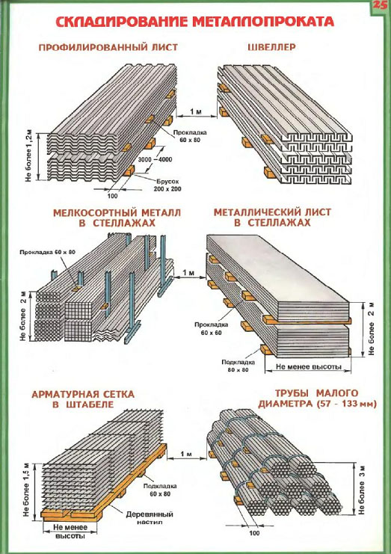

Slide 240
Складирование грузов на строительной площадке
Продолжение
- черные прокатные металлы (листовая сталь, швеллеры, двутавровые балки, сортовая сталь) - в штабель высотой до 1,5 м на подкладках и с прокладками;
- трубы диаметром до 300 мм - в штабель высотой до 3 м на подкладках и с прокладками с концевыми упорами;
- трубы диаметром более 300 мм - в штабель высотой до 3 м в седло без прокладок с концевыми упорами.
Складирование других материалов, конструкций и изделий следует осуществлять согласно требованиям стандартов и технических условий на них.
Между штабелями (стеллажами) на складах должны быть предусмотрены проходы шириной не менее 1 м и проезды, ширина которых зависит от габаритов транспортных средств и погрузочно-разгрузочных механизмов, обслуживающих склад.
Прислонять (опирать) материалы и изделия к заборам, деревьям и элементам временных и капитальных сооружений не допускается.

Slide 242
Знаковая сигнализация
Организации, эксплуатирующие краны, должны установить порядок обмена сигналами между стропальщиком и крановщиком.
При возведении зданий и сооружений высотой более 36 м должна применяться двусторонняя радиопереговорная связь.
Знаковая сигнализация и система обмена сигналами при радиопереговорной связи должны быть внесены в производственные инструкции для крановщиков и стропальщиков.

Slide 243
Производство погрузочно-разгрузочных работ кранами, грузозахватным органом, которых является грейфер или электромагнит
Краны, оснащенные грейфером или магнитом, могут быть допущены к работе только при выполнении специально разработанных для этих случаев указаний, изложенных в руководствах по эксплуатации крана и грузозахватного органа.
Не допускается нахождение людей и проведение каких-либо работ в пределах перемещения грузов кранами, оснащенными грейфером или магнитом. Подсобные рабочие, обслуживающие такие краны, могут допускаться к выполнению своих обязанностей только во время перерывов в работе кранов и после того, как грейфер или магнит будут опущены на землю. Места производства работ такими кранами должны быть ограждены и обозначены предупредительными знаками.
Не допускается использование грейфера для подъема людей или выполнения работ, для которых грейфер не предназначен.

Slide 244
Производство погрузочно-разгрузочных работ кранами, грузозахватным органом, которых является грейфер или электромагнит
Расчетная грузоподъемность изготовленного грейфера для навалочных грузов данного вида (марки, сорта) должна быть подтверждена пробным зачерпыванием во время приемо-сдаточных испытаний после установки грейфера на кране. Подтверждение грузоподъемности грейфера оформляется протоколом, который прилагается к паспорту крана.
Грейфер должен быть снабжен табличкой с указанием предприятия-изготовителя, номера, объема, собственной массы, вида материала, для перевалки которого он предназначен, и наибольшей допустимой массы зачерпнутого материала.
Указания. Место производства работ кранами, оснащенными грейфером или магнитом, должно быть огорожено сигнальными ограждениями и обозначено предупредительными знаками № 3 по ГОСТ 12.4.026-76.
Предупреждающий знак «Осторожно! Работает кран»

Slide 245
Спасибо за внимание

